Slide 1

Mantıksal ve Matematiksel Düşünme
Prof. Dr. Mümin YAMANKARADENİZ
2018-2019

Slide 2

Düşünme nedir?
Objeleri ve olayları temsil eden imajların, sembollerin, kavramların, vb. belli bir amaca yönelik yönlendirmesiyle veya kendiliğinden gelişmesiyle tanımlanan açık veya örtülü her türlü bilmek ile alakalı faaliyet; sembolik veya örtülü zihnî süreçler. Bu süreçler arasında kavram oluşturma, hayal etme, öğrenme, hatırlama, problem çözme, üretici düşünme, planlama, vb. sayılabilir.
Düşünme gözlemle birlikte araştırma sürecinin temel bir gereğidir. Bu vasıftaki düşünme mantıklı düşünmedir. Düşünmenin konusu vâkıa (olgulardır). İnsan düşünme kabiliyetini geliştirebilir.
Buna göre ilk etapta tanım, mantıklı düşünme, düşünmenin konusu ve düşünme yollarını ele alacağız.

Slide 3
TANIM: Düşünme genel olarak biri dar, diğeri geniş olmak üzere iki anlamda kullanılır.
1. Dar anlamda düşünme esas itibariyle iki anlama gelir:
1.a. Zihinden geçirmek; göz önüne getirmek (Dün gece gençliğimi düşündüm).
1.b. Bir sonuca varmak maksadı ile, bir meseleyi ele alma. Mukayese ve aradaki alakalardan faydalanma gibi
zihin işlemlerinden geçirmek (Problemi enine boyuna düşünüp sonunda şu karara vardım).
Bu iki anlamdan asıl önemli olanı, ikincisi olup kısaca, ‘bir olgu (vâkıa: vuku bulmuş olan) üzerinde uzun uzun, enine boyuna kafa yorma’ demektir.

Slide 4
Mantık nedir?
İnsan, birçok bakımdan başka hayvanlara, hatta bazı sıfatları bitkilere ve cansız maddelere benzer ise de, insanı hayvandan ayıran, belli husûsî insanlık sıfatları da vardır. Ona insanlık şerefi, bu vasıflarından gelmektedir. Bu özellik (nutk), yani rûhun idrâk [kavrama, düşünme] kuvvetidir. Söz söylemeye de (nutk vermek) denir ise de, burada, bu manâyı düşünmüyoruz. Dilsiz kimse, söylemez. Fakat yine insandır. Çünkü nutk sâhibidir. Yani anlayışlıdır ve düşünür. Papağan, söyler; fakat, insan değildir. Çünkü nutku, anlayışı, aklı, fikri, düşünmesi yoktur. İşte, iyi huyları kötülerinden, iyi işleri, fenalarından ayıran, bu ‘nutk’dur.

Slide 5
TANIM: Konuşma, söz söyleme (sanatına) mantık denir. Öte yandan felsefede ise düşüncenin ve düşüncenin varlık biçimlerinin, ögelerinin, türlerinin, imkânlarının, kanunlarının ve düşünce durumlarının bilimi manasına gelmektedir. Ayrıca TDK mantık kavramını «Doğru düşünmenin yolu ve yöntemi» şeklinde tanımlamaktadır.

Slide 6
Matematiğin Doğası
Bu bölümde;
Matematiğin sadece soyut kavramlar yığını olmadığını ,
Matematiğin fizikî dünyamızın veya daha genel anlamda evrenin gerçeklerinden uzak belli kuralları olan bir oyun olmadığını,
Matematiğin sadece somut kavramlardan ,günlük ihtiyaçlardan ve tecrübelerden ortaya çıkmadığını,

Slide 7
İnsan zekasının bir ürünü olan akıl yürütme, hipotezlerde bulunma ve mantıkî akıl yürütme faaliyetlerinin matematiğe asıl kimliğini kazandırdığını
Böylece, matematiğin, doğruluğu mantıkî metotlarla, hissi akıl yürütme (hissi olarak akıl yürütme) ve modellemelerle ispatlanan bir sistem olduğunu

Slide 8
Başlangıçta sadece zihnî faaliyetlerin, mantıkî ve hissî akıl yürütmelerin oluşturduğu soyut kavramların ve modellerin aslında bugün sahip olduğumuz bilim ve teknolojiyi meydana getirdiğini
Bu soyut kavramların bilim dünyasında uygulama alanı bulması, hem felsefi anlamda düşüncemizi geliştirmekte hem de ilmî manada ufkumuzu genişleterek teknolojinin ilerlemesini sağladığını
göreceğiz.

Slide 9
Matematiğin Doğası
Öğretim programının yetersizliği, altyapı, öğretmenin niteliği önemli sorunlar gibi görünse de bunları şekillendiren, olgunlaştıran en önemli faktör bizim eğitimci, matematikçi, öğretmen ve toplum olarak matematiğe bakışımızdır.
İlköğretim, ortaöğretim ve yükseköğretim kademelerindeki ananevî matematik öğretimi, matematiği günlük ihtiyaçlardan uzak, soyut ilke ve prensipleri olan, ayrı ayrı öğrenilmesi zorunlu denklem ve formüllerden oluşan bir uğraş alanı olarak görmektedir.

Slide 10
Öğrenciye bu şekilde sunulan matematik; öğrenci için soğuk, sevimsiz, ezberlenerek öğrenilmesi gereken bir derse dönüşmektedir.
Sonuç olarak öğrenciler matematiği her yerde kullanabilecekleri bir araç olarak değil de imtihanlar için öğrenilmesi gereken bir ders olarak görmektedirler.
Oysa, matematik öğretiminin amacı öğrenciye matematik disiplinine uygun olarak düşünme ve matematiği bir iletişim aracı olarak kullanma becerilerini kazandırmak olmalıdır.

Slide 11
Bu amacı gerçekleştirebilmemiz için önce öğretmenin kendisinin matematiğe doğru bakmasını ve doğru görmesini sağlamalıyız.
Şimdi matematiğin doğasını tanımamıza yardım edecek tartışma konularını sırasıyla ele alalım.

Slide 12
Münazara sorusu
Buluş (Invention) ve Keşif (Discovery) kavramları arasında ne gibi farklılıklar vardır? Neye keşif, neye buluş denir?

Slide 13
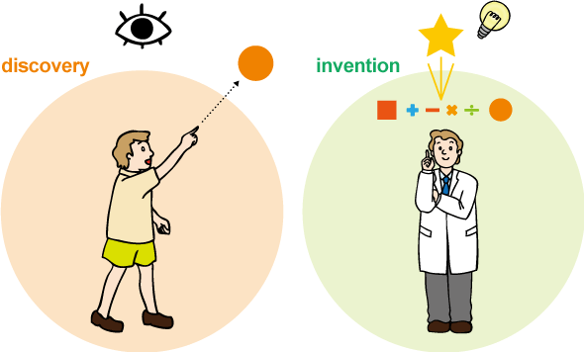
Keşif & Buluş

Slide 14
Buluş (Invention)
Yeni bir süreç veya mekanizma dizayn etmek.
Zihnî bir gayretin ardından bir çözüm (bir fikir, bir plan, bir açıklama, bir teori veya bir prensip) bulmak.
Her ne kadar bir buluş dünyaya tamamen yeniyse de, üretimi için gerekli olan fiziki malzeme zaten var, bireyin fikir ve deneyimlerinden yenileniyor. Böylece buluşlar benzersiz hale getiriliyor.
Ör: Edison’un ampulü bulması

Slide 15
Keşif (Discovery)
Bir şeyi ilk kez bulmak.
Açığa vurmak, ortaya çıkarmak, gözler önüne sermek.
Daha önce kimsenin bulmadığı bir şeyin zaten mevcut olduğunun ilk kez farkına varmak.
Ör: Kristof Kolomb’un Amerika kıtasını keşfetmesi

Slide 16
Münazara sorusu
Matematik buluş mudur; yoksa keşif midir?

Slide 17
Kimine göre matematik salt uygulamadan çıkmıştır. Kimine göre hislerin ürünüdür.
Kimine göre her ikisini içinde barındıran gizemli bir yapıya sahiptir.
Kimine göre matematiğin ortaya koyduğu bilgiler, şüphe duyulmayacak düzeyde güvenilirdir.
Kimilerine göre doğruluğuna karar veremediğimiz bilgiler içermektedir.
Biz burada şu sorulara cevap vermeye çalışalım;
Matematikçi ortaya koyduklarını bulmuş mudur yoksa keşif mi etmiştir?
Matematikçi ortaya koyduklarını his yoluyla mı elde etmiştir?
Matematikçi kâşif midir?
Matematikçi bulan mıdır?

Slide 18
Çalışan matematikçiler kendilerini hafta boyunca Platonist (Eflatuncu) olarak görürler hafta sonu ise formalist olarak görürler.
Matematikçiler matematik yaparken kendilerinden emindirler. Öyle ki, onlar objektif gerçekler ortaya çıkardıklarını düşünürler.
Ancak, ortaya koyduklarıyla ilgili felsefi açıklamalar yapmak durumunda kaldıklarında Eflatuncu bir tavır alırlar.

Slide 19
Matematikçiler nasıl çalışıyor, nasıl araştırmalar yapıyor?
Bütün matematikçilerin Andrew Willes (Fermat’nın son teoremini ispatlayan matematikçi) gibi kendini izole ederek uzun ve gizemli bir çalışma içine girdiği söylenemez.
Elbette, matematikte Willes’ın çalışması gibi şahsi çalışmalar çoğunluktadır. Ancak bu çalışmalar seminerlerde, lisansüstü derslerde, dergilerin değerlendirme süreçlerinde hakemlerden alınan geri bildirimlerin tartışılmasıyla şekillenir ve tamamlanır.
Masa başında kitapların arasında şahsi olarak başlayan matematik çalışma sosyal etkileşim süreci içerisinde tamamlanmaktadır.

Slide 20
Matematiği bir keşif olarak görenler, fizikçiler gibi vâkıaları (olguları) doğrudan gözleme ve test etme gibi şanslarının olmadığını düşünürler.
Onlara göre, matematiğe dair doğruları matematikçiler önce hisleri yoluyla keşfederler sonra da onların formal ispatlarını yaparlar.
Keşif fikrini savunanlar için matematikteki nesneler ve bilgiler zamandan bağımsız olarak var olurlar. Yani matematikteki nesneler zamanla değişmezler.
Böylece, matematik tabiattaki ilişkilerin doğal bir örüntüsü olarak ortaya çıkmaktadır.

Slide 21
Bir başka deyişle, bu örüntüler var ve biz onları keşfediyoruz. Matematik orada hazırdır, vardır, olduğu yerde yeniden keşfedilmektedir.
Matematiği bir buluş olarak gören görüşe göre ise matematiğe dair bilgi tamamlanmamış ve sürekli gelişme halindedir.
Böylece, onun mükemmelliğinden ve kesinliğinden söz etmek oldukça zordur.
Bu iddiayı yaparken matematik bilgilerinin subjektif (öznel) olarak matematikçilerin kafasında rasgele ortaya çıktığını ima etmemektedirler.
Onlara göre, matematik insan zihninin bir ürünü olduğuna göre matematikçiler her zaman dünyamız için yeni temsiller bulabilirler.

Slide 22
Tabiatta (müşâhede ettiğimiz) gözlediğimiz birçok ilişki doğrusal ilişkidir. Bunları denklemlerle ifade ederiz. Bu denklemlerin çözümü için oluşturulan lineer denklem sistemleri matrislerle temsil edilebilmektedir.
Matrisler bir yerde vardı da matematikçiler denklem sistemlerini çözmek için matrislerimi keşfetti? Yoksa matrisler bir kavram olarak ortaya çıktı ve matematikçilerin katkılarıyla bugünkü halini aldı?

Slide 23
Modern-Klasik Matematik Ayrımı
Klasik matematik daha çok aritmetik ağırlıklı, cebir işlemleri yürütülerek problemlerin çözüldüğü ve Euclid’in tanımladığı geometrik nesnelerin üzerine kurulan geometrinin ele alındığı matematiktir.
Modern matematik küme ve grup kavramlarını kullanarak matematiğe dair yapıları yeniden tanımlamaktadır.

Slide 24
Artık modern matematikte doğru noktalar kümesi, çember ise bir noktaya eşit uzaklıktaki noktaların kümesidir, yansıma dönüşümü ise bir grup yapısına sahiptir.
Bir vektör uzayı tanımlarken belirli özellikleri sağlayan işlemler tanımlamalıyız.
Böylece, modern matematikte tanımlanan bir matematik yapı bir başka matematik yapısında kullanılabilmektedir.
Modern matematik ile birlikte, belli semboller ve formüller kullanılarak yapılan soyutlamalar birbirinden bağımsız gibi görünen işlem ve algoritmalar kendi içinde tutarlı ve bağlantılı hale gelmiştir.

Slide 25
Modern matematik reformunun savunucuları yeni nesillerin karşısına birbirinden bağımsız olmayan örüntü ve kavramlara dayanan bir düşünme yönteminin oluşturduğu daha çok keşfetme, problem çözme ve ispatlama etkinliği olan bir matematik çıkarma iddiasındaydılar.
Bu amaçla, önce birbirinden ayrı iki ders olarak okutulan aritmetik ve geometri dersleri tek bir öğretim programı olarak yeniden düzenlendi.
Modern matematik programında aritmetik işlemler, uzay geometrisi, logaritma gibi konuların yerine kümeler, cebirsel işlemler, olasılık ve istatistik konuları ağırlık kazandı.

Slide 26
Pür ve Uygulamalı Matematik
Değerli olan matematik, uygulanabilirliği olan matematik midir?
Uygulamalı matematikçiler, pür (teorik) matematikle uğraşanları gerçek dünyadan soyutlanmış fil dişi kulesine çekilenlere benzetmekte ve onların yaptıklarının yararsız çalışmalar olduğunu söylemektedir.
Uygulamalı matematik; çevremizi, fiziksel dünyamızı algılamada, yorumlamada bize yardım eder.

Slide 27
Fiziksel dünyamızda gözlediğimiz durumların veya vâkıaların (olguların) karşılıklı ilişkileri ve içerdikleri kavramlarla birlikte matematikselleştirilmeleri matematiğin yararcı yanını gösterir.
Matematiğin daha az yararcı olan yanı pür matematiktir.
Matematiğin güzellik ve zihni uyandırması boyutu ile pür matematikçiler ilgilenmektedir. Onlar için önemli olan yapılanın estetik olması ve entelektüel (bilgelik) doyuma ulaştırmasıdır.
Bu nedenle Hardy’nin dediği gibi pür matematikçinin üzerinde uğraştığı problemlerin uygulama alanı bulması, işe yaraması, faydalı olması gibi bir endişesi yoktur (Hardy, 1973).

Slide 28
Hardy Hint matematikçisi Ramanujan ile ilgili bir anısında onu hasta yatağında ziyarete gittiğini, Ramanujan’a hastaneye plaka numarası 1729 olan bir taksi ile geldiğini söyleyince Ramanujan’ın kendisine bu sayının sıradan bir sayı olmadığını iki küpün toplamı olarak iki ayrı şekilde yazılabilen en küçük sayı olduğunu söylediğini ,hayretle anlatmaktadır.
1729= (12)³ +(1)³ ve 1729=(10)³ +(9)³ .

Slide 29
Matematiğe bu açıdan baktığımızda onu güzel sanatların bir dalı olarak görebiliriz. Tıpkı bir ressam gibi, pür matematikçi de üzerinde çalıştığı konuyu kendisini zengin edeceği veya günün birinde uygulama alanı bulacağı için tamamlamaz. Onu sırf güzellik, zevk, bilgelik yönünden doyuma ulaşmak için çözmeye ve tamamlamaya çalışır.
Pür matematikçilerin ortaya koydukları ürünlerin pratikte uygulanıp uygulanmadığı onların umurunda değildir. Ele aldıkları problemleri bir zihinsel etkinlik, bir eğlence olarak görürler ve onları çözdükçe zevk alırlar, haz duyarlar.

Slide 30
x² + a = 0 tipinden denklemlerin çözümü gibi bir sayının tanımlanmasına yol açmıştır.
Başlangıçta bir saçmalık olarak nitelendirilen bu tanım ,a+bi şeklinde sanal sayıların kurulmasına zemin oluşturdu.
Durgun bir suya düşen taşın oluşturduğu halkaların denklemini yazmak uygulamada ne gibi bir öneme sahip olacaktır?
1800’lerde bir çok matematikçi mesailerini (zamanlarını) dalga denklemlerinin kurulmasına harcamıştır.

Slide 31
Oysa biliyoruz ki, 1864 yılında Maxwell elektriği açıklayabilmek için bu dalga denklemini kullanmıştır.
Yine benzer şekilde, 1888’de Hertz radyo dalgalarını deneysel olarak belirleyip ,dalga denklemlerinin uygulanabilirliğini göstermiştir.
Hilbert’in üzerinde çalıştığı integral denklemleri, yaklaşık 100 yıl sonra kuantum fiziğinde kullanım alanı bulmuştur.
Riemman’ın Euclid dışı geometrisinin ,uzay hesaplamalarında kullanılması arasında da ,yaklaşık 100 yıl fark vardır.

Slide 32
Başlangıçta tamamen bir fantezi olarak görünen fuzzy-logic (bulanık mantık) günümüzde kontrol sistemlerinde, bilgisayar yazılımlarında geniş uygulama alanı bulmuştur.
Belki bugünün matematikçilerinin üzerinde çalıştığı yararsız ve fantezi gibi görünen bir çok konu, 2100 yılında fizikçilerin, sosyal bilimcilerin vazgeçilmez uygulaması olacaktır.

Slide 33
Sonuç olarak, bir matematiksel ürün ,ister başlangıçta gözlenen bir durumun veya vakıanın (olgunun) matematikselleştirilmesi olarak ortaya çıksın isterse de ,tamamıyla teorik olarak ortaya çıksın, bugün görüyoruz ki o mühendislikte, fen bilimlerinde, teknolojide ve gündelik hayatta geniş bir uygulama alanı bulmaktadır.
Her alanda olduğu gibi matematikte de tek yanlı olmak kamplara ayrılmak yanlış olur. Bugünün matematikçilerinin de böyle bir kamplaşmaya ihtiyacı yoktur.

Slide 34
Matematikte Bunalımlar
Matematiğe; gelişimini doğru bir çizgi üzerinde devam ettiren, problemlerini er ya da geç çözüme kavuşturan, istikrarlı bir bilim gözüyle bakılmıştır. Halbuki, matematik tarihine bakıldığında durumun hiç de böyle olmadığını, bilimin diğer alanlarında olduğu gibi matematikte de duraklamalar, yozlaşmalar, buhranlar, görüş, yaklaşım ve fikir ayrılıklarının olduğunu görürüz. Bilimde olduğu gibi matematikte de kesinlik arayışı dogmatizme, dogmatizm de beklenmedik değişiklik ve gelişmeler karşısında bunalıma yol açmıştır.

Slide 35
Buna rağmen her bunalımı, tüm olumsuz görünümüne rağmen, yeni bir atılım ya da açılmaya giden yolda başlangıç şartı olarak değerlendirebiliriz. Bu bunalımlar kısa ya da uzun sürsün, geçici bir bocalama olmaktan ileri gitmemiştir. Tarih boyunca matematiğin geçirdiği buhranları aşağıdaki gibi dört ana başlık altında toplayabilmemiz mümkündür.

Slide 36
1-İRRASYONEL SAYILAR
Matematikte ilk bunalım antik Yunan döneminde (M.Ö. 500) iki tamsayının bölümü olarak belirlenemeyen doğru parçalarının varlığının tespit edilmesiyle başlar. Buna örnek olarak, kenarı bir birim olan karenin köşegenini verebiliriz. Pisagorculara göre, karenin kenarı ve köşegeni gibi aynı türden geometrik büyüklüklerin ortak ölçüsüz olması açıklaması ,bir skandaldı ve bu yüzden gizli tutulmasına karar verildi. Bu olayın yanı sıra Elea’lı Zeno’nun (M.Ö. 490) adıyla anılan paradoksların ortaya çıkmasıyla matematikteki bunalım yoğunluk kazandı. Bu paradokslar aşağıdaki gibi değişik şekillerde ifade edilir:

Slide 37
Akhilleus (Aşil) ve Kaplumbağa
Akhilleus’in kaplumbağa ile bir yarış yaptığını düşünelim. Çok iyi bir koşucu olduğu için Akhilleus kaplumbağa’nın belirli bir mesafe, örneğin yüz metre, ileriden başlamasına izin verir. Eğer her ikisinin de sabit hızlarda koştuğunu düşünürsek (biri sabit yüksek bir hızda, diğeri sabit düşük bir hızda), belirli bir süre sonra Akhilleus yüz metre koştuğunda, kaplumbağanın başladığı yere gelmiş olacaktır; bu süre boyunca kaplumbağa az da olsa belirli bir mesafe ‘katetmiştir’,

Slide 38
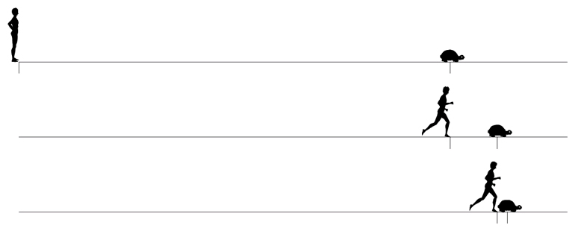
Örneğin 1 metre. Akhilleus bir süre sonra bu mesafeyi de tamamladığında, o süre içerisinde kaplumbağa yine küçük de olsa bir mesafe ilerlemiş olacaktır ve bu böyle devam edecektir. Böylece, Akhilleus ne zaman kaplumbağanın varmış olduğu bir noktaya varsa, daha hâlâ gitmesi gereken bir mesafe kalmış olacaktır. Bu sebeple Zeno ,Akhilleus’un kaplumbağayı hiçbir zaman geçemeyeceğini söylemiştir.

Slide 39
Dikotomi Paradoksu (Parmenides)
A kişisinin D noktasına gitmesi gerektiğini hayal edelim. Fakat D'ye gitmeden önce, bulunduğu yer ile D'ye olan mesafenin yarısını gitmek zorundadır. Fakat D'ye olan mesafenin yarısını gitmeden önce bu mesafenin çeyreğini gitmesi gerektir. Daha sonra çeyreği gidebilmek için sekizde birini gitmesi gerekmektedir; bu böyle devam eder. Sonuç olarak A kişisinin sonsuz sayıda mesafe gitmesi gerekir.

Slide 40
Bu serüven de bir problem daha vardır; her ilk mesafe aralığı ikiye bölünebileceği için, gidilmesi gereken belirli bir ilk mesafe yoktur. Böylece bu yolculuğun bir başlangıç noktası yoktur, yani yolculuğa başlayamaz. Bu paradoks, sonuç olarak belirli bir mesafenin yolculuğunun tamamlanamayacağını veya başlanamayacağını, böylece de her hareketin sadece bir illüzyondan ibaret olacağını ifade eder.

Slide 41
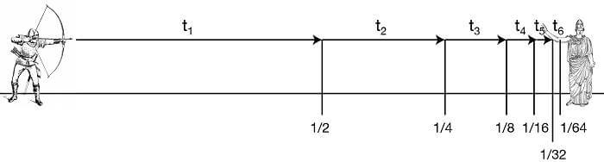
Ok Paradoksu
Yaydan çıkmış, ilerleyen bir ok hayal edelim. Zaman içindeki her anda, ok belirli bir konumdadır. Eğer an belirli, tek bir nokta ise o anda okun hareket etmeye zamanı yoktur ve durağandır. Bu sebeple gelecek anların hepsinde de durağan yani hareket etmeyen şekilde olması gerektir. Böylece ok her zaman durağandır ve hareket etmez; hareket imkânsızdır. Bu yüzden aslında hareket de bir illüzyondur.

Slide 42
Bu paradoksların ortak özelliği şöyle bir hipoteze dayanmaktadır: Sonlu bir sürede sonsuz harekete imkan yoktur. Bu hipoteze göre, belli bir mesafe geriden yürümeye başlayan bir tavşanın önündeki kaplumbağayı hiçbir zaman yakalayamaması gerekir. Çünkü tavşanın aradaki mesafenin önce 1/2 sini, ondan da önce 1/4 ünü, ondan da önce 1/8 ini, …ve böyle sonsuza dek bölünebilen aralıkları koşması gerekir ki, bunu sonlu bir sürede gerçekleştirmesi imkânsızdır.

Slide 43
Zeno’nun paradoksunun ,yakından bakıldığında bir akıl yürütme hatasından oluştuğu fark edilmektedir. Şöyle ki; tavşanla kaplumbağa arsındaki mesafenin sonsuz bölünebilir olması, bu mesafenin sonsuz olduğu demek değildir. Başka bir ifadeyle, bir büyüklüğün sonsuz sayıdaki bölümlerinin toplamı o büyüklüğü sonsuz yapmaz. Matematiğin bu ilk bunalımdan çıkması kolay olmamıştır. M.Ö. 4. Yüzyılın seçkin matematikçisi Eudoxus’un büyüklük ve orantı teorisi üzerindeki çalışması, bu problemi bir ölçüde açıklığa kavuşturmuştur. İlk bunalımdan kurtulmak için yapılan çalışmalar ilginin ,sayısal teorilerden geometriye kaymasına ve geometrinin aksiyomatik bir sistem olarak oluşmasına sebep olmuştur.

Slide 44
SONSUZ KÜÇÜKLER HESABI
Modern matematik başladığında, matematik geleneğine iki düşünce hakimdi. Bunlardan biri, antik Yunan matematiğinden kaynaklanan ispata dayalı geometri, diğeri Hint ve İslam matematiğinde ön plana çıkan sayı kavramı ve ona dayalı Cebir. Bugün bildiğimiz matematiği büyük ölçüde XVII. yüzyılda gerçekleşen iki önemli buluşun yol açtığı gelişmelere borçluyuz. Bunlardan ilki Descartes (1596-1650)’in o zamana dek birbirinden tümüyle ayrı görünen matematiğin iki dalını, geometri ile Cebiri, birleştirme çabasının bir ürünüdür. Şimdi analitik geometri olarak bilinen bu çalışmada, koordinatlar vasıtasıyla eğrileri denklemlerle, dolayısıyla eğrilerin geometrik özelliklerini cebirsel olarak belirleme imkânı elde edilmiştir.

Slide 45
Üstelik denklemleri de grafikle ifade etmekle analitik geometri, cebirin analize dönüşmesine, bu arada değişken, fonksiyon ve fonksiyonel bağımlılık gibi kavramların belirginleşmesine, bu kavramların geometrik terimlerle ifade edilmesine yol açmıştır. İkinci büyük gelişme, daha sonra analiz denen çalışmaya yol açan, Newton ile Leibnitz’in birbirinden bağımsız olarak oluşturdukları sonsuz küçükler hesabıdır. XVII. yüzyılda ilerlemeler hızla devam eder. Fakat antik dönemde kullanılan sıkı ispat yöntemleri bu dönemde önemini yitirmiştir. Matematik, mantıktan çok his, hayal ve tecrübeye bağlı bir çalışma görüntüsüne bürünür. Yeni buluş ve yöntemlerin doğru dürüst incelenmeden, coşkunlukla uygulamaya konması çabaları XVIII. Yüzyılın sonlarına kadar sürer. Bu sırada yavaş yavaş bu üstünkörü uygulama fark edilmeye ve tenkit edici bir tavır gelişmeye başlamıştır.

Slide 46
XVII. yüzyıl matematikçileri, ulaştıkları parlak başarıların etkisinde, tenkit edici olmaktan uzak kalmış, her şeyin yolunda olduğu gibi bir iyimserlik havasına girmişlerdi. Bu yüzden olmalı ki, ne analitik geometri, ne de sonsuz küçükler hesabı sağlam bir temele oturtulmadan kalmıştı. Diferansiyel hesapların anlam ve temellerine dair şüphe ve tedirginlikler ortaya çıkar. İlk tenkitler Berkley, ardından Hegel gibi idealist filozoflardan gelir. Özellikle diferansiyel kesirlerle ,sonsuz küçükleri içeren işlemler şüpheyle karşılanır. Aslında, bu işlemleri oluşturan Leibnitz ve Newton’un bile temeldeki kavramlar üzerinde tam bir açıklık içinde oldukları kolayca söylenemez. Leibnitz, metafizik doktrini gereği sonsuz küçükleri var kabul ediyordu. Newton, fizik ve astronomi çalışmalarında hissettiği ihtiyaçtan yola çıkarak diferansiyel işlemleri oluşturmuştu. Nitekim daha XVIII. yüzyılın ilk yarısında belirsiz kalmış birtakım noktalar yanında kimi çelişkilerin de giderek su yüzüne çıkması ciddi tereddütlere yol açar.

Slide 47
Berkley 1737 da The Analyst adlı yapıtında kalkülüs’ü, teorik temellerini tetkik ederek fevkalade ayrıntılı bir tenkitten geçirir. Daha sonra Legendre ve Lagrange gibi matematikçilerin de durumdan şikayet ettiklerini biliyoruz. Lagrange (1736-1813), çelişkiler ihtiva etmesine rağmen, matematiğin başarısını tabiatın iyilikseverliği altında hataların birbirini götürmesine bağlıyordu. Denebilir ki matematik o sırada bir bilim olmaktan çok bir sanat görünümündeydi. Nitekim, kimi tenkitçiler daha da ileri gidip matematiği düpedüz uydurma ya da mizansen olarak tavsif ederler. Bunların başında 19. Yüzyılda yaşayan Lubsen ve Vaihinger gibi matematikçiler gelmektedir. XIX. yüzyılda Gauss (1777-1855) ile Cauchy (1789-1857) gibi matematikçiler bir yandan tenkitvari tutum içindeyken, diğer taraftan yeni buluşlara dair, hamleler sergilemişlerdir.

Slide 48
Gauss çalışmasının önemli bir bölümünü matematiği sağlam bir temele oturtma amacına yöneltmişti. Onun, cebirin temel teoremi olarak bilinen karmaşık sayılar alanında ,her cebirsel denklemin bir kökü olduğu iddiasını ispat gayreti mühim bir çalışmadır. O güne kadar belirsiz kalan karmaşık sayılar teorisi bile, Gauss’un çalışmasında açıklık kazanır. Analizi reel sayılar alanından karmaşık sayılar alanına genişletme işini ise, büyük ölçüde Cauchy’ye borçluyuz. Karmaşık bir değişkene ait karmaşık fonksiyonlar teorisini oluşturan Cauchy, sonsuz küçükler gibi ne olduğu açık olmayan kavramları matematikten ayıklama çabasıyla ,analizde gerçek bir reforma yönelir.

Slide 49
(Sonsuz küçükler giderek kaybolma yolunda -yani sıfıra yaklaşan- âfâkî miktarlar olarak varsayılıyor, diferansiyel katsayı ve integrallerin bunlardan oluştuğu sanılıyordu. Oysa, bu kavram tam bir karanlık içindeydi.) Limit süreklilik gibi kavramlar, ilk kez onun elinde açık ve belirgin anlamlarını kazanmıştır. Cauchy’nin limit konusuna dair teorisi daha sonra Weierstrass’ın çalışmasıyla birleşerek, sonsuz küçükler kavramını gereksiz kılar.

Slide 50
Bu gelişmeyle ortaya çıkan sonsuz sayılar ile ,süreklilik problemlerini ise, George Cantor ele alır. Cantor sonsuz bir dizi ya da kümeyi, kardinal sayısı herhangi bir alt kümesinin, kardinal sayısına denk olan küme diye tanımlar. Başka bir deyişle sonsuz bir kümedeki elemanlar ile, o kümenin bir alt kümesine ait elemanlar, bire-bir eşleştirilebilir. Örneğin, sonsuz bir küme oluşturan doğal sayıları birinci satır üzerine, doğal sayılar kümesinin bir alt kümesi olan çift sayıları ,ikinci satır üzerine yazalım:
1, 2, 3, 4, 5, 6, …
2, 4, 6, 8, 10, 12, …
Görülüyor ki ilk satır üzerindeki sayılar ne denli çoğalırsa çoğalsın, ikinci satır üzerindeki sayılar da o denli çoğaltılabilir. Öyle ki, ilk satırdaki her elemana karşılık ikinci satırda da daima bir eleman vardır. Bu iki dizinin eşdeğer olduğunu verir. Oysa ikinci dizinin terimlerinin teşkil ettiği küme, birincisinin bir alt kümesinden başka bir şey değildir.

Slide 51
Cantor, geliştirdiği sonsuz sayılar teorisinde ,farklı büyüklükte sonsuz dizi ya da kümelerin olduğunu gösterir. Örneğin, reel sayılar kümesi , doğal sayılar kümesinden daha büyük bir kümedir. Tüm ondalık kesirlerin büyüklük sırasına göre dizildiğini düşünelim. Dizideki ilk kesrin birinci rakamı ile ikinci kesrin ikinci rakamını alıp, her rakama bir ekleyerek yeni bir ondalık sayı oluşturalım ve bu işlemi dizi boyunca sürdürelim. Bu şekilde oluşturulan ondalık sayılar, diğer tüm ondalıklardan farklıdır. Bu ise, reel sayılar söz konusu olduğunda, sayılabilir bir dizi oluşturmanın mümkün olmadığını göstermektedir. Bu ondalık kesirlerin, doğal sayılardan daha yüksek derecede sonsuz olduğu anlamına gelmektedir .

Slide 52
Analiz, bugün bilinen kimliğine büyük ölçüde XIX. yüzyılın ikinci yarısında, Karl Weierstrass(1815-1897)’ın çalışmasıyla ulaşır. Cauchy’nin, bulanık sonsuz küçükler kavramı yerine ,daha açık ve net limitler kavramını getirmesiyle başlayan, Weierstrass’ın analizi aritmetikleştirmesiyle, Cantor’un süreklilik ve sonsuz sayılar kavramına, açıklık getirmesiyle noktalanan çalışmalar, geçen yüzyılda yaşanan bunalımı önemli ölçüde gidermiştir.,

Slide 53
EUCLIDES-DIŞI GEOMETRİLER
İki bin yılı aşkın bir süre boyunca “biricik geometri” kimliğini koruyan Euclides geometrisinden, farklı geometrilerin ortaya çıkışı kolayca sindirilebilir bir gelişme olamazdı. Kant’a göre geometrinin konusu uzay, temel özelliklerini aklımızın yapısına borçluydu; geometri önermeler bu nedenle zorunlu a priori doğrulardı. Başka bir deyişle, bir tek geometriye imkân vardı, o da Euclides geometrisiydi. Biri analizde, diğeri geometride ortaya çıkan bu iki tedirginlik, XIX. yüzyılı bir bunalım dönemine dönüştürmüştü. İlk kez bu dönemde birtakım belirsizlik, çelişki ve üstünkörülüklerle yüklü olduğu gözlenen matematiğin, aynı zamanda temelde bir bütün oluşturduğu bilinci uyanmıştır. Bunalımı aşma çaba ve arayışlarının hemen hepsinde bu ortak bilincin etkisini görmekteyiz.

Slide 54
Matematiğin pekiştirilmesine yönelik bu çabada, “mantıksal” diyebileceğimiz bir yaklaşımdan da söz edebiliriz. Richard Dedekind (1831-1916)’in çalışmasında kendini gösteren bu yaklaşım, Peano, Frege ve Russell gibi mantıkçı-matematikçilerde daha belirgin bir karakter kazanır.
Daha çok reel sayılara ilişkin ,teorik çalışmalarıyla tanınan Dedekind, diferansiyel ve integral hesapları aritmetik bir temele oturtmaya yönelir. Mantıksal çözümlemeyi içeren bu temellendirme, Peano ile önemli bir dönüm noktasına ulaşır. Peano da Dedekind gibi, kavram ve yöntemlerde üstünkörülükten kurtulma, daha kesin ve belirgin olma çabasındaydı. Matematikte ,sağduyu ile sezgiye gereğinden fazla, yer verilmesi tutumuna karşıydı. Soyut matematik, sağduyu ve sezgiye dayanan gelişigüzel bir çalışma olamazdı; aksine, kendi içinde yeterli, formel ya da mantıksal bir sistem olmalıydı.

Slide 55
Frege, matematiğin mantıksal temellerini derinlemesine irdelemiş, aritmetiğe, geometrinin eriştiği düzeyin de ötesinde bir ispat bilimi kimliği kazandırmaya çalışmıştır. Matematik, bir yandan daha sıkı bir mantıksal nitelik kazanırken öte yandan, ona sağlam bir temel bulma çabaları yer almaya başlar. Yüzyılımızın başlarında büyük yoğunluk kazanan bu çabalar, önceki yüzyıllarda ulaşılan sonuçları daha belirgin, tutarlı ve kesin kılmanın yanısıra, matematiksel düşünme yöntemine de bir açıklık getirir. Artık matematiğe, bir yığın formül, teknik bilgi ve teorem ispatı içeren soyut bir çalışma olmanın ötesinde ,bir düşünme yöntemi gözüyle bakılmaya başlanır.

Slide 56
Bunalımın En Büyüğü
Yüzyılımızın başında patlak veren bu bunalım, Cantor’un genel kümeler kuramına ilişkin paradokslardan kaynaklanır. Kümeler kuramında ortaya çıkan paradoksların, tüm matematiği sarsması bir bakıma kaçınılmazdı; çünkü matematiğin ,büyük ölçüde küme kavramına dayandığı ya da bu kavrama indirgenebildiği düşünülüyordu. Cantor oluşturduğu kümeler kuramında ,herhangi bir sonsuz sayıdan daima daha büyük sonsuz bir sayının olduğunu ispatlamıştı. Bertrand Russell (1872-1970)’ın 1901’de bulduğu paradoks, doğrudan küme kavramından kaynaklanan bir paradokstu. Russell kümeleri kendi kendisine üye olup olmamasına göre ikiye ayırarak, paradoksunu oluşturur. Bir yanda tüm kümelerin kümesi, tüm soyut kavramları içine alan küme gibi kendi kendisinin kümesi olan kümeler vardır. Diğer yanda, çocuklar kümesi, ülkeler kümesi, yıldızlar kümesi gibi, kendi kendisinin kümesi olmayan kümeler vardır.

Slide 57
Gerçekten ,tüm çocukları kapsayan küme, bir çocuk değildir; gene tüm ülkeleri içine alan küme bir ülke değildir. Oysa, tüm kümelerin kümesi bir kümedir; tüm soyut kavramları içeren küme de soyut bir kavramdır. Bu bilgi eşliğinde kendi kendinin elemanı olmayan ,bütün kümeleri düşünelim. Ve sonra şu soruyu soralım: “Bu küme kendisinin bir elemanı mıdır yoksa değil midir?” Eğer kendisinin bir elemanı ise, kendisi elemanı olmamalıdır. Bu paradoksun popular örneğini Russell kendisi vermiştir. Uzak ve sapa bir köyün berberi, kendini tıraş etmeyen köylüleri ve yalnız onları tıraş edermiş. Bu berberi kim tıraş edecek? Cevap ne olursa olsun, sonuç çelişkiye yol açar. Berber kendini tıraş ederse tıraş etmeyecek, etmezse tıraş edecektir. Russell paradoksu, kümeler teorisinde matematik için sağlam bir temel bulunduğu düşüncesine, beklenmeyen bir darbe indirir.

Slide 58
Bugün bile doyurucu bir çözüme kavuştuğu söylenemeyen bu ve daha sonra ortaya çıkan benzeri paradoksların, değişik biçimlerde antik dönemlerde de ortaya atıldığını biliyoruz. Bunlardan yalancı paradoksu olarak bilineni en ünlüsüdür. Kendisi de Giritli olan Epimenides (M.Ö.6.yy), Tüm Giritliler yalancıdır demiş. İlk bakışta çelişki gibi görünen, yüzyıllar boyunca öyle sayılan bu önerme aslında tam bir paradoks içermemektedir. Gerçi önerme doğruysa, yani Giritlilerin hepsi gerçekten yalancıysa, Giritli olan Epimenides’in iddiası doğru olamaz; öyleyse söylediği yanlıştır; yani Giritlilerin hepsi yalancı değildir. Ama bu tüm Giritlilerin, bu arada Epimenides’in doğru söylediği demek değildir. Oysa çelişki içeren bir önerme ya da iddia doğru sayıldığında yanlış, yanlış sayıldığında doğru çıkmalıdır. Nitekim bu nitelikte bir paradoksu, Epimenides’ten iki yüzyıl sonra gelen Eubulides’in şu önermesi sergilemektedir:

Slide 59
Bu söylediğim yanlıştır.
Gerçekten bu önermeyi doğru ise yanlış, yanlış ise doğru saymak gerekir. Epimenides de “Ben şimdi yalan söylüyorum” deseydi, söylediği tam bir paradoks oluştururdu. Paradokslardan kurtulma yolunda ortaya atılan çözüm önerileri içinde ,önemli sayılan iki tanesine değinelim. Bunlardan ilki; kümeler kuramını hiçbir kuşku ya da eleştiriye yer vermeyecek şekilde, iyice sınırlandırılmış aksiyomatik bir sistem kurmaktı. Bu yönde ilk girişim 1908’de Zermelo’dan gelir. Onu Fraenkel, Skolem, von Neumann ve Beryanes gibi araştırmacılar izler. Ne var ki, aksiyomatikleştirmenin yeterince etkili bir çözüm olmadığı, üstelik paradoksları çözmeye değil, önlemeye yönelik olduğu çok geçmeden görülür. İkinci öneri, paradoksları hem önlemeye hem de açıklamaya yönelik görünmektedir.

Slide 60
Bilindiği gibi, bir kümeyi elemanları belirler. Elemanlardan herhangi birini ,kümeye başvurarak belirleme yoluna gittiğimizde, döngül bir tanımlamaya düşmüş oluruz. Buna göre, bir kümede, ancak o kümeye başvurularak tanımlanabilen elemana yer yoktur. Kuşkusuz bu kural küme kavramını sınırlayıcı niteliktedir. Ancak, Cantor’un genel küme kavramının yol açtığı paradoksları önlemek için böyle bir sınırlamayı göze almak, kaçınılmaz görünmektedir. Paradokslar meselesine, çeşitli çaba ve çözüm önerilerine karşın henüz üzerinde herkesin birleştiği bir çözüm getirilememiştir.

Slide 61
Meselenin ,matematikçilerle filozofları, kelimeleri kullanmada, önermeleri oluşturmada daha dikkatli ve titiz davranmaya itmekle birlikte, dikkatleri matematiğin temellerine yöneltmekte de son derece yararlı, bir sonucu olduğu inkar edilemez. Matematikle empirik bilimlerin ilerlemesinde benzer ve farklı yanlar vardır. İki alanda da genellikle her atılım,bir bunalımı izler. Ne var ki, bilim, hiç değilse kuramsal düzeyde, kümülatif değildir. Yeni teori, çözüm getirdiği bunalıma yol açan eski yerleşik teoriyle temelde bağdaşmaz niteliktedir. Matematikte ise ilerleme büyük ölçüde kümülatif niteliktedir. İrrasyonel sayılar, rasyonel sayıların, sanal sayılar, reel sayıların inkar edilmesini gerektirmemiştir. Tam tersine, matematikteki her atılım, daha önce ulaşılmış olan birikime dayalı bir açılma, ya da genişleme demek olmuştur.

Slide 62
Matematiğin Temellerine Dair Felsefi Görüşler
MUTLAKÇILAR
Mantıkçılık
Formalizm
Sezgicilik
MUTLAKÇI OLMAYANLAR
Yarı deneyselcilik

Slide 63
Mutlakçılar
Eflatunculara göre, matematiğin nesneleri idealar âleminde gerçek varlığa sahiptir.
Eflatun ile başlayan bu görüşün 20. yüzyılda tanınmış savunucuları vardır. Meselâ, Frege’nin Russell’in, Hardy’nin yazılarında bunu görürsünüz.
Eflatuncular, matematiğin nesne ve yapılarının insandan bağımsız olarak var olduğunu iddia etmektedir. Eflatunculara göre, matematik yapmak bizden önce var olan bu nesne ve yapıların keşfedilmesidir.

Slide 64
Matematiksel doğrular bizden bağımsızsa, onlara etki etmek, onları değiştirmek söz konusu olamaz.
Bir başka deyişle, matematiksel bilginin doğruluğu kişilere ve durumlara bağlı olmadan daima doğrudur.
Deneyselcilere göre fizikte olduğu gibi bilgileri sınamayı matematikte de başarabiliriz.
Elbette matematiksel doğruların bir kısmı fiziksel dünyamızın gözlemlerinden elde edilmektedir.

Slide 65
Basit olarak çokgenlerin iç açıları toplamını veren bir genel formülü, sırasıyla üçgen, dörtgen ve beşgen üzerinde gözleyerek tanımlayabiliriz.
Ancak, matematiğin büyük yapısını şekillendiren birçok kavramın doğruluğu, tamamıyla harici dünyanın gözlemlerinden çıktığı söylenemez.
Deneyselcilik ,matematiği sağlam temeller üzerinde inşa etmeyi amaçlamış ve bunu deneysel kanıtlamalarla yapmaya çalışmıştır. Kesinlik ve doğruluk adına matematiksel doğruları, laboratuvarlarda denemek istediler.

Slide 66
Matematiği, kesin ve doğru bilgi sunan bir bilim yapmak amacıyla, deneysel kanıtlamaları esas alan deneyselcilik, matematiği tümüyle yansıtmada yeterli değildir.
Deneyselciliğin iki hipotezini ele alalım:
Matematiksel kavramların kökleri deneyseldir.
Matematiksel doğrular, fiziksel dünyamızdaki gözlemlere dayanan kanıtlamalara sahiptir.

Slide 67
Birinci hipotez, çoğu matematik felsefecilerince reddedilemezdir ve kabul edilir. Fakat ikincisi ise ,deneyselciler’in dışında herkes tarafından reddedilir. Çünkü, matematiksel doğruların çoğu teoriktir. Mantıkî akıl yürütmelerle ve diğer bir dizi ispat metotlarıyla doğruluğu deneysel gözlemlere ihtiyaç duyulmadan gösterilebilir.
Meselâ, 999999 + 1 = 1000000 olacağını, teorik olarak sayılarla ilgili bilgileri yoluyla herkes bilir ve çokluklar üzerinde bu toplamı deneyerek, sonucun doğru olup olmadığına bakma ihtiyacı hissetmez.

Slide 68
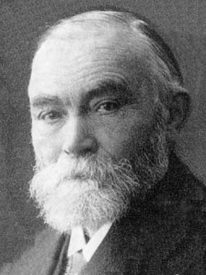
Mantıkçılık
Matematiği bir eve benzetecek olursak ,bu evin inşasında belli araç-gereçler kullanılmaktadır.
Matematikçiler bu evi inşa ederken en önemli malzeme olarak mantığı kullanırlar.

Slide 69
Matematiğin kendi içinde tutarlı bir yapıya kavuşturulması amacıyla, matematiği mantıkî önermelere indirgemeye çalışan matematikçiler olmuştur.
Mantığı kullanmaktaki amaç, matematiği kesin biçimde tanımlanmış akıl yürütme kurallarına ve aksiyomlara dayandırmaktır.
Örneğin, mantığı kullanarak tamsayılarla ilgili her aksiyomun doğruluğu ya da yanlışlığı ispatlanabilecekti.

Slide 70
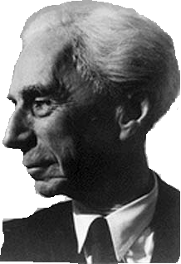
Bu akımın öncülerinden B. Russell (1872-1970) Principia Mathematica adlı eserinde, biçimsel mantıkla matematiğin ilişkisini ortaya koymaktadır.
Ancak, bugün matematik biliminin ulaşmış olduğu bilgi birikimi ve uğraş alanları düşünüldüğünde, matematik evinin kurulmasında, mantığın tek başına yeterli olmadığı görülmektedir.
Matematiğin ulaştığı bilgi birikimi, yapıları, problemleri mantığın dışında başka malzemelerin, araçların ve tekniklerin kullanılmasını gerektirmektedir. ,

Slide 71
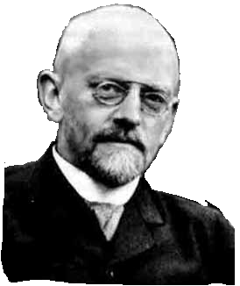
Formalistler
Matematik evinin inşasında formüller ve semboller de kullanılır. Formüller ve semboller bu evin dilini oluşturur.
Ancak ,semboller de matematiğin inşasında tek başına yeterli değildir.
Formüllerin, sembollerin varlığından, anlamından söz edebilmemiz için ,onların bir teorimin tanımında, ispatında, bir problemin çözümünde kullanılması gerekir.

Slide 72
Bildiğimiz en meşhur formalist Hilbert’tir. Formalistler de mantıkçılar gibi, matematiği sağlam temeller üzerine oturtmak istediler.
Bu amaçla, matematiği aritmetik ve mantık aksiyomlarıyla sınırlayarak, tutarlılık ve tamlık özelliğine sahip simgesel bir sisteme dönüştürmeye çalıştılar.

Slide 73
Hilbert (1862-1943) Geometrinin Temelleri adlı çalışmasında, bir dizi teoremi ispatlarıyla birlikte tanıtarak ,Euclid geometrisine yeniden aksiyomatik bir yapı kazandırdı ve onun tutarlılığını gösterdi.
Hilbert’e göre teoremin amacı, kanıtlama yönteminin tutarlılığını, bir daha tartışılmayacak bir kesinlikle ortaya koymaktı. Hilbert geometrideki başarısını ve birikimini bir program dahilinde matematiğin diğer dallarında da kullanmak istedi.

Slide 74
Matematiğin Temelleri adlı kitabında bunu yapmaya çalıştı.
Ne var ki,Kurt Gödel’in eksiklik teoremi, mantıkçıları sarstığı gibi formalistleri de sarsmıştı. Hilbert sonunda, tutarlılık ve tamlığın gerçekleşebilmesi için matematiğin, aritmetik ve mantıkla sınırlandırılmaması gerektiğini görmüştür.

Slide 75
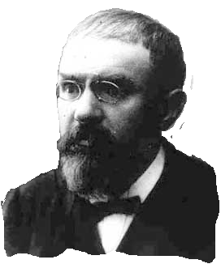
Sezgiciler
Matematikçi bu evin inşasında sezgisini de kullanır. Gerçekten matematik evine baktığımızda, birçok yapının sezgi yoluyla oluşturulduğunu görürüz.
Sezgi, matematikçinin formül, sembol veya ispat kullanmadan, bir problemin çözümünü ve bir teorimin doğruluğunu görebilmesi, hissedebilmesidir.
Bildiğimiz en meşhur sezgiciler Brouwer ile Poincare’dir.

Slide 76
Sezgiciler de ,mantıkçılar ve formalistler gibi matematikte kesinlik aramıştır. Brouwer üçlü mantık üzerinde durmuştur. Brouwer’ın yaklaşımı daha sonra matematikte, yapılandırmacılığa temel olmuştur.
Sezgiciler, matematikteki kesinliği ,insanın matematiğe dair tümevarım kabiliyetine bağlamaktadır. Mantıkçılar,matematiği mantığın bir görüntüsüne dönüştürmeye çalışırken ,formalistler bu mantık oyununu sembolleştirerek biraz daha zenginleştirmiş oldu.

Slide 77
Sezgiciler ise bu mantık oyununa karşı çıkarak ,matematik yaparken gerçekleşen keşif sürecinde sezginin rolü üzerine odaklandı.
Özellikle olmayana ergi yöntemi,onlar için bir ispatlama yöntemi olamazdı. Bu nedenle ,matematik için tümevarım en geçerli yöntem olmalıydı. Örneğin, sonsuz bir küme, sonlu adımda inşa edilebilir bir matematiksel nesne değildir. Ancak belli adımlarla giderek genişleyen bir kümeyi ,sezgisel olarak kavrayabiliriz.

Slide 78
Sonuç olarak, matematik sembolik mantıkla, aksiyom ve teoremlerle sınırlı değildir; o insan zekâsının ve dolayısıyla sezgisinin bir ürünüdür, hayatın bir parçası ve tabii bir (vâkıadır) olgudur.
Sezgiciler açısından,Kurt Gödel teoreminin anlamı ise; sonlu adımlarla üretilen matematiksel bilgilerin de bir çelişki üreteceği ihtimali ortadan kalkmayacaktır.

Slide 79
Yarı Deneyselci Görüş
Matematikte ,kesinlik ve mükemmellik arayan mutlakçılara karşı oluşan yaklaşımları, Lakatos’un yarı deneyselci yaklaşımı altında inceleyebiliriz.
Yarı deneyselci görüşe göre matematik, matematikçilerin yaptıkları şeydir ve herhangi bir insan etkinliğinde veya ürününde olabileceği gibi matematikte de kusurlar olabilecektir.
Lakatos’a göre, matematik felsefesi, tarih, yöntem ve yanlışlanabilir bilgi kuramı boyutlarında ele alınmalıdır.

Slide 80
İnsan etkinliği olarak matematik, kendi tarihinden ayrı düşünülemez ve matematik tarihsel süreç içinde evrimleşerek gelişmiştir. (Euler formülü gibi)
Sosyal ve kültürel bir ürün olması nedeniyle ,matematikçiler yanılabilir ve ürünleri de mükemmel olmayabilirdi.
Bu ürünler ,ancak yeni keşifler ve yorumlarla birlikte bir evrim geçirerek, son şekillerini alırlar.

Slide 81
İspatın, kesinlik ve doğruluk sınırları yoklanmalıdır. Bu amaçla mantıkî akıl yürütme reddedilmemekte, ancak yeterli görülmemektedir.
İspat, akıl yürütme, eleştirme, karşıt örnekler bulma ve çürütme etkinlikleri ile tamamlanmalıdır.
Meselâ, 2+2=4 eşitliği doğru değildir. Ancak, normal aritmetik yorum altında doğrudur. Üç tabanına göre yapılan bir aritmetikte 2+2 = 1 olacaktır.

Slide 82
Yarı (tecrübî) deneyselci yaklaşımda, bir teoremin ispatı tümden gelimci bir yaklaşımla değil, karşıt örneklerin aranmasıyla başlar ve karşıt örneklerin bulunmasıyla ,iddianın çürütülmesi söz konusudur.
Aksi örnek bulunana kadar, teorem çürütülmemiş olarak kalır.
Lakatos’a göre, bir matematiksel kavramın veya bilginin tarihi gelişimine bakılmalıdır. Çünkü, bunlar önce matematikçinin şahsi ürünü olarak ortaya çıkar.

Slide 83
Karl Popper’in benzetmesinde olduğu gibi, bireyin üçüncü dünyasında diğer matematikçilerin eleştiri ve geri bildirimleriyle yeniden düzenlenir.
JeanPiaget’nin dediği gibi eğer bu bilgi ,adaptasyonunu tamamlamışsa matematik dünyasında yaşayabilir hale gelmiştir.

Slide 84
Mutlakcılara karşı, yanlışlanabilirlik görüşünü benimseyen yarı deneyselciler, yanlışlamanın matematiksel bilginin oluşumunda, eski teorilerin yenileriyle yer değişmesinde ve matematiksel bilginin gelişiminde, inkâr edilemez bir öneme sahip olduğunu vurgularlar.
Mutlakçılar, bilgi kuramı bağlamında ,kendilerine göre bir pozisyon belirlemekte ve onlar için sadece ,bilginin son şekliyle kesinliği önemlidir. Bu kesinliği de kanıt yoluyla sağlayabileceklerine inanmaktadırlar.

Slide 85
Bu pozisyon, tarihin önemini ve insan boyutunu göz ardı ederek matematiği soyut ve ayrık bir disiplin olarak görmek istiyor. Bu da matematik felsefesinin alanının daraltıyor.
Buna karşın yarı deneyselciler, bilginin oluşumunda tarihin ve insan emeğinin rolünü önemserler.

Slide 86
Bu pozisyon matematik felsefesinin alanını daraltmaz. Yarı deneyselcilere göre, fen bilimlerinde olduğu gibi matematik sadece deneysel bilgilerden ve akıl yürütme yoluyla oluşturulan bilgilerden ibaret değildir.
Yarı deneyselciler ,insan emeğinin ve sosyal etkileşim sürecinin bir ürünü olarak matematiksel bilginin oluşumuna işaret ederler ve matematiği sosyal bilimlerden ayrı tutmazlar.

Slide 87
Matematik Felsefesi İçin Yeterlik Ölçütleri
Yetkin bir matematik felsefesi için ölçütler ne olmalıdır?
Matematik felsefesinin merkezinde matematiğin doğasını anlama ve açıklama olmalıdır. Bunu yaparken bilgi kuramı (epistemoloji) ve varlıkbilimi (ontoloji) gibi dâhili meselelerin yanında matematik tarihi, matematiğin doğuşu ve uygulaması gibi harici meseleleri de dikkate almalıdır.

Slide 88
Bu kabuller başlangıçta matematik felsefesi için ölçüt niteliğinde olmuştur. Bu ölçütleri daha yakından ele alalım:
Matematik bilgisi: onun doğası, doğruluğu ve doğuşu.
Matematik nesneleri: nesnelerin doğası ve kökenleri.
Matematik uygulamaları: matematik bilgisinin fen bilimlerinde, teknolojide ve diğer alanlardaki kullanımı.
Matematik yapma: matematikçilerin geçmişte ve günümüzdeki etkinlikleri.

Slide 89
Saydığımız bu noktaların yetkin bir matematik felsefesi için ölçütler olarak kabul edilmesini öneren Ernest (1991) bunun yapılması halinde ,matematik felsefesinin fonksiyonunun yeniden tanımlanmış olacağını söylemektedir.
Bu ölçütler felsefi okulların, matematik felsefesi olarak yeterliklerini irdelememizi kolaylaştıracaktır.

Slide 90
Felsefi Okulların Eleştirisi
Mantıkçıları, formalistleri ve sezgicileri mutlakçılar olarak tanımıştık ve programlarının neden başarısız olduklarını da kısaca belirtmiştik.
Mutlakçı görüş, matematiği özellikle de Euclid geometrisini kesinliğin mükemmel örneği olarak görmektedir. Matematiğin kesinliğe ulaşırken kullandığı yöntemlerin yanlışlanamazlığına inandılar.

Slide 91
Eflatunculuğu benimsedikleri için mutlakçılara (absolutists) göre, matematikteki doğrular geliştirilemez, oluşturulamaz onlar keşfedilirler. Yeni bir doğrunun keşfedilmesiyle önceki doğrular değişmeden kalır.
Esnek olmayan bir yapı olarak matematiksel doğruların yığılarak çoğalmasıyla matematik büyür.
Ölçütler mutlakçıların matematik felsefesi olarak bazı eksikliklerinin olduğunu göstermektedir.

Slide 92
Mutlakçılar ,matematiğin doğuşu ve kullanışlılığı gibi sosyal ve tarihsel faktörleri programlarının dışında tuttular. Mutlakçı programlar çok dar açıdan baktıkları için matematiğin doğasının bütünüyle anlaşılmasına fazla katkıda bulunamadılar.
Böylece, mutlakçılar yalnız matematiğin temellerini kurmada başarısız olmadılar aynı zamanda ölçütleri sağlamada da yetersiz kaldılar.

Slide 93
Mutlakçı okulları aynı grupta eleştirmemize rağmen aralarında önemli farklar vardır. Confrey (1981) mutlakçıları formal ve gelişimci mutlakçılar olarak ayırmaktadır. İki görüşün temel ayrılığı birinin matematiği statik bir yapı olarak diğerinin ise değişen bir yapı olarak görmeleridir. Bu ayrıma göre mantıkçılar ve formalistler formal mutlakçıdır.
Kendi aksiyomları üzerine kurulan formal bir matematiksel kuram içindeki teoremlerin keşfini ve ispatını kabul ederler. Buna karşın, matematik kuramlarının inşasını, oluşturulmasını, değiştirilmesini insanın bu süreçteki rolünü ihmal ederler.

Slide 94
Bu görüşlerin aksine, gelişmeci mutlakçı olarak Sezgiciler icadı ve aksiyomatik kuramların değişimini kabul ederler. Sezgiciler matematiğin temellerini sezgisel ispatlarla kurmayı amaçlayan bir program takip ettikleri için ispatların, matematiksel nesnelerin ve bilgilerin inşasında insanın matematiksel etkinliğini temel olarak görürler.
Ölçütler açısından baktığımızda Sezgicilerin matematik felsefesinin yeterlik ölçütlerini mantıkçılardan ve formalistlerden daha çok sağladığını söyleyebiliriz.

Slide 95
Çünkü Sezgiciler sınırlı da olsa matematikçilerin insan olarak etkinliklerine yer vermektedir. Eflatunculara göre matematik değişmez ve sabit bir bilimdir. Oysa, burada matematiğin en önemli kısmının birikimli oluşu ve üst üte inşa edilebilirliği görmezlikten gelinmektedir.
Matematiği statik bir yapı olarak görmek isteyen Eflatuncular bu gerçeği görmezlikten gelirler. Harici olarak da, matematiğin gelişmesinde kültürel ve tarihi boyutları ihmal etmeleri Eflatuncuların elini yeterlik ölçütleri bağlamında zayıflatmaktadır.

Slide 96
Lakatos, matematiksel bilgiyi bireysel etkinlik olarak görür ve bu etkinliğin içinde fiziksel dünyanın gözlemi olduğu gibi soyut düşünme ve mantıkî akıl yürütme etkinlikleri de vardır.
Eğer matematik insan etkinliği ise o zaman onun doğasında mükemmellik aramak doğru değildir. Yani matematik bilginin ürünü, ispatlar ve bazı kavramlar, sorgulanmaya kapalı son şekli ile salt doğru ve mükemmel değildirler, onlar her zaman tartışılmaya ve geliştirilmeye açıktır.

Slide 97
Yarı-deneyselcilere göre bireysel varsayımlar ve formüller karşılıklı sosyal etkileşim içerisinde tartışılır ve doğruluk değerleri paylaşılır. Böylece, fikirlerin karşılıklı sosyal değişimi matematikle ilgili teorilerin ayrıntılı bir şekilde açıklanmasını kolaylaştırır.

Slide 98
Lakatos, buradan şu sonuca varmak istiyor. Matematik bizden önce bir yerde bekleyen mutlak hakikatin keşfi değil, matematik bir insan emeği ve etkinliğidir, o matematikçilerin inşasıdır.
Yarı deneyselciler, yukarıda açıklandığı gibi doğruluğu, kesinliği ve uygulaması ile ilgili tutumları yanında tarihsel süreç içerisinde insan emeğinin ve sosyal etkileşim sürecinin bir ürünü olarak matematiksel bilginin oluşumunu kabul ettikleri için matematik felsefesi yeterlik ölçütlerini sağlama bakımından diğer felsefi okullara göre daha üstün durumdadır.

Slide 99

Değişkenin Matematikteki Kullanım Maksadı
Değişken kavramı bilgisayar ve matematik biliminde sembolik bir ifade veya bir niceliği (miktarı) ifade etmek için kullanılan semboldür. Matematikte, değişken, sık sık bilinmeyen bir niceliğin (potansiyel değişiminin) tanımlanması için; bilgisayar biliminde ise, niceliğin depolanabileceği bir yer, alan ifade eder. Değişkenler, sıklıkla bilinen ve sabit olan değerlerle mukayase edilir.

Slide 100
Terim fizik ve mühendislik biliminde de benzer bir manaya sahiptir. Bir sistemin işletilmesi sırasında, bir deneyin gidişatı doğrultusunda, değişebilir olan değerlerin niceliğini ifade eder. Değişkenler genel olarak, parametrelerden farklıdır, bununla beraber bir bağlamdaki değişken, bir diğeri için parametre olabilir.
İstatistik uygulamalarında, değişken, kendi arasındaki veya zamanla değişimi beklenen, ölçülebilir bir faktör, karakteristik veya birey, bir şey veya bir sistemin özelliğini ifade eder.

Slide 101
Bağımlı ve Bağımsız Değişken
Bağımsız Değişken
Bir bağımsız değişken, bir deneyde değiştirilen miktarı temsil eden bir değişkendir.
Genelde, bir denklemdeki bağımsız değişkeni temsil etmek için x değişkeni kullanılır.

Slide 102
Peki niçin bilinmeyen yerine genellikle "x" harfi kullanılır?

Slide 103
Örnek:
Harçlığınızı kazanabilmek için ufak tefek ev işleri yapıyorsunuz. yaptığınız her iş için, 333 TL kazanıyorsunuz.
Bağımsız değişken nedir?
Bağımsız değişken yaptığınız iş miktarıdır, çünkü kontrol edebildiğiniz değişken budur.

Slide 104
Bağımlı Değişken
Bir bağımlı değişken, değeri bağımsız değişkenin ne şekilde değiştiğine bağlı olan bir miktarı temsil eder.
Genelde, bir denklemdeki bağımlı değişkeni temsil etmek için y değişkeni kullanılır.

Slide 105
Örnek:
Harçlığınızı kazanabilmek için ufak tefek ev işleri yapıyorsunuz. yaptığınız her iş için, 333 TL kazanıyorsunuz.
Bağımlı değişken nedir?
Bağımlı değişken kazandığınız para miktarıdır, çünkü kazandığınız para miktarı ne kadar iş yaptığınıza bağlıdır.

Slide 106
Niceleyicilerin Matematikteki Kullanım Maksadı
Mantıkta, niceleme, bir açık önermeyi sağlayan örneklerin niceliğini belirten bir yapıdır. Örneğin, aritmetikte, niceleme sayesinde her doğal sayının bir ardışığı olduğu ifadesi kurulabilir. Nicelik belirten bir dil öğesi ("her" gibi) niceleyici olarak adlandırılır. Programlama dillerinde, niceleyiciler verilen bir önermeden yeni bir önerme oluşturmak için kullanılır. Oluşturulan önerme dilin kurallarına göre yorumlanır.

Slide 107
Sembolik mantıkta ,azlık veya çokluk belirten iki temel miktar belirtme (niceleme) türü vardır. Bunlar, evrensel (tümel) ve varoluşsal (kısmî) nicelemedir. Evrensel niceleme için geleneksel olarak kullanılan sembol ters çevrilmiş A’dır, "∀". Varoluşsal niceleme için geleneksel olarak kullanılan sembol ters çevrilmiş E’dir, "∃". Bu niceleyicilerin genelleştirilmesi Mostowski ve Lindström’ün çalışmalarıyla başlar. Niceleyiciler tabii dillerde de kullanılır; Türkçedeki örnekleri her, bazı, birçok, biraz ve hiç’ tir.

Slide 108
Düşünce, insan aklında oluşan zihinsel bir vâkıadır; lisan vasıtasıyla ortaya çıkar, cümlelerle ifade edilir. Düşünceyi konu alan birçok bilim alanı vardır; bunlardan biri de mantıktır. Mantık, doğru ve sistemli düşünmenin adıdır; aynı zamanda doğru ve sistemli düşünmenin yollarını arayan, kurallarını koyan bilim alanıdır. Belki de en eski bilim alanlarından biridir. Mantık bilim alanı düşünceyi her yönüyle ele almaz; bir hüküm (yargı) taşıyan düşünceler mantığın konusu içindedir. Dolayısıyla, bu tür düşüncelerin dildeki ifadesi olan hüküm cümleleri mantığın konusu içindedir. Hüküm cümlelerine bundan böyle önerme diyeceğiz.

Slide 109
Akıl yürütme “hipotezden hüküm çıkarma” olarak ifade edilebilir. Mantık bilimciler ,akıl yürütmeyle doğru bilgi üretmenin ilmî yollarını tümdengelim ve tümevarım diye ikiye ayırırlar. Gerçeğe varmak amacıyla aklın uyması gereken genel düşünce kanunlarını ve işlemlerini araştıran Aristo (M.Ö. 384-322), tümdengelimi esas alarak, bugün Klasik Mantık dediğimiz mantık türünün temellerini atmıştır.,

Slide 110
İki bin yıldan fazla bir süre aklın yoluna hâkim olan bu mantık türü, ortaçağ sonlarına doğru, yeni bilgi üretiminde tümdengelimin tek başına yeterli olamayacağı, tümevarımın da önemli olduğu fikrinin filizlenmesiyle yeni bir ivme kazanmıştır. 18. yüzyıla girildiğinde, Francis Bacon (1561-1626) ile başlayan tümdengelime karşı olan itiraz ve tümevarımın öne çıkarılması, matematikçilerin konuya ilgi duymaya başlamalarıyla yeni bir döneme girmiştir.

Slide 111
Alman matematikçilerinden Leibnizt ile başlayan yeni yaklaşım, yine bir başka Alman matematikçi Frege'nin niceleyicileri ve değişkenleri sembollerle göstermesi ve matematiği tamamen mantıksal bir temele dayandırmaya çalışması hem mantığın gelişimini hızlandırmış hem de matematiğe yeni bir anlayış kazandırılmıştır. Böylece bu dönemde, De Morgan (1806-1871), G. Boole (1815-1864), B. Russel (1872-1970) ile geliştirilen ve sembolik akıl yürütme denilen yöntemle matematiksel bir yapıya bürünen mantık, Modern Mantık (ya da sembolik mantık, matematiksel mantık) adını almıştır.

Slide 112
Matematik ve mantığın tarihi gelişimleri farklılık arz etmesine rağmen, bugün bu iki bilim alanını kesin çizgilerle birbirlerinden ayırma imkânı yoktur. Önceleri “Matematik mantığın bir dalıdır.” biçiminde başlayan iddialar ve gelişmeler sonradan mantığın matematiksel bir hal almasına sebep olmuştur. Dolayısıyla bu iki alan birbirlerinin içine girmiştir. Bugün, Klasik Mantık, Felsefe bilim alanı ve Modern Mantık da Matematik bilim alanı içinde düşünülür.

Slide 113

Matematiğin Kullandığı Soru Tipleri
Alıştırma Türünden Sorular
Problem türünden sorular
Uygulama türünden sorular
Araştırma türünden sorular

Slide 114
Alıştırma Türünden Sorular
Öğrenilmiş bir bilgi, olay, beceri, çözüm yolunun doğrudan uygulanmasını gerektirir. Bu tür sorularda öğrenilen bilgi, kabiliyet, işlem ve çözüm yolunun doğrudan kullanılması istenir. Amaç öğretilen şeyin sağlamlaştırılmasıdır. Örneğin;
İki vektörün nokta çarpımı ve toplamının bulunması
Verilen iki fonksiyonun bileşke fonksiyonunu bulma
Verilen bir integralin bulunması

Slide 115
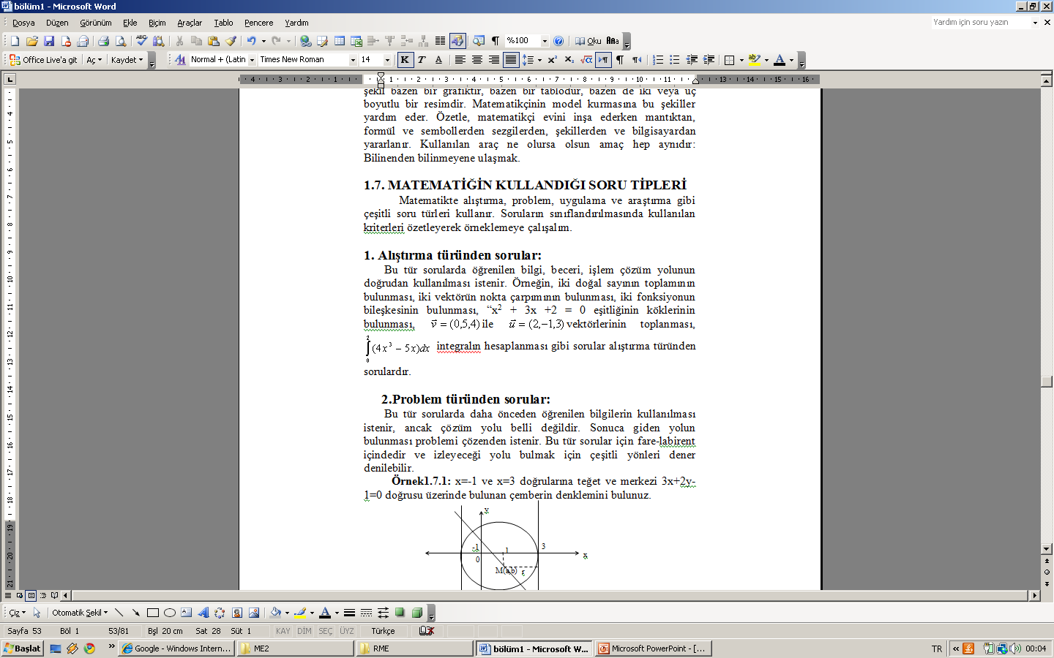

Slide 116
Problem Türünden Sorular
Bu tür sorularda daha önceden öğrenilen bilgilerin kullanılması istenir, ancak çözüm yolu belli değildir. Sonuca giden yolun bulunması problemi çözenden istenir. Bu tür sorular için fare-labirent içindedir ve izleyeceği yolu bulmak için çeşitli yönleri dener denilebilir. Örneğin;
x=-1 ve x=3 doğrularına teğet ve merkezi 3x+2y-1=0 doğrusu üzerinde olan çemberin denklemi nedir?
ax²+bx+c=0 eşitliğini veren formülün bulunması gibi.

Slide 117
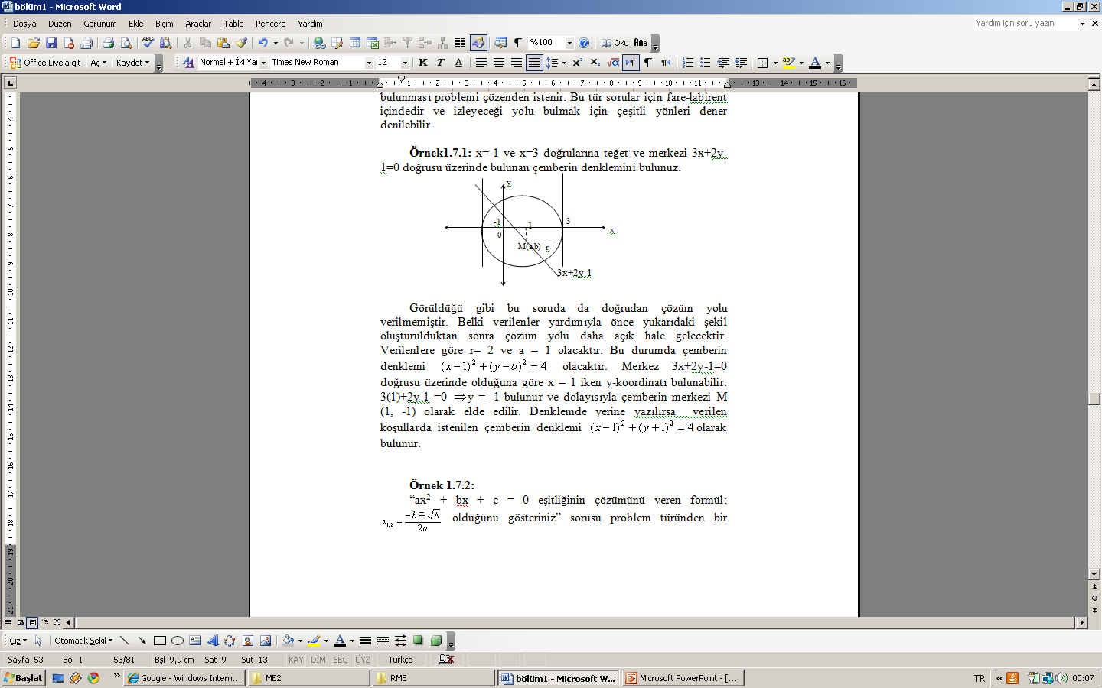

Slide 118
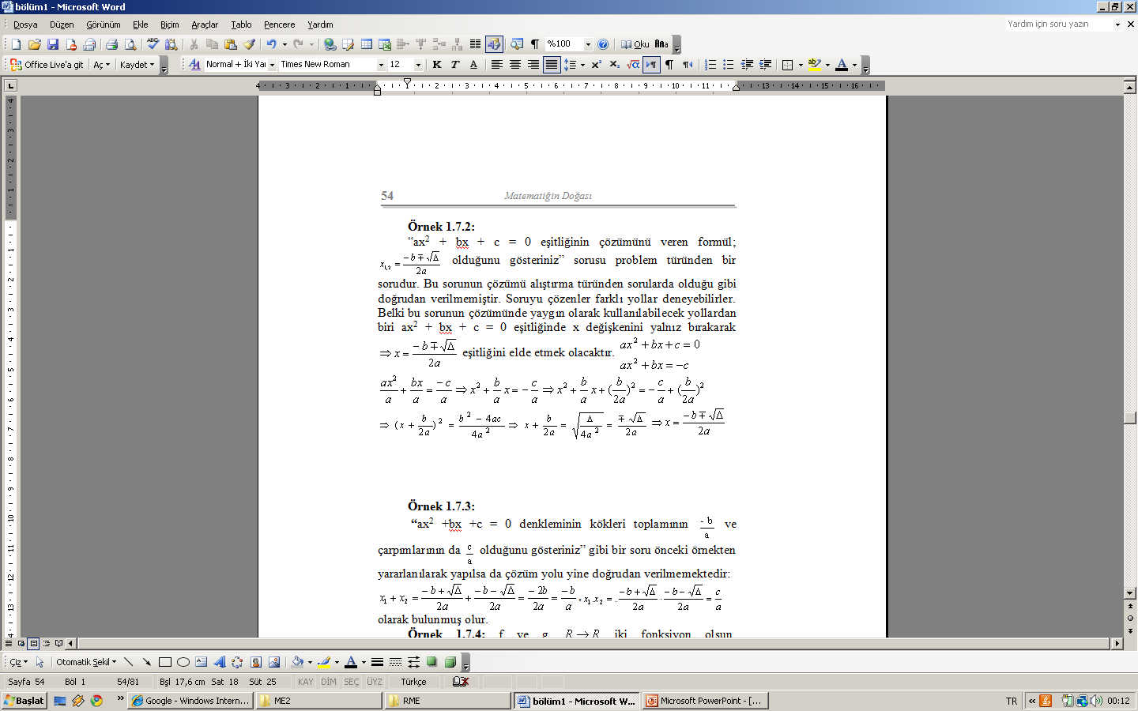

Slide 119
Uygulama Türünden Sorular
Günlük hayattaki uygulamalar ile pratikten seçilen farklı çözüm yolları ve sonuçları olan sorulardır. Tek çözüm olmadığı için bilgi, kabiliyet ve tecrübe kullanılarak orijinal çözümleri üretilmelidir.
240 cm ve 180 cm boyutlarındaki kontrplaktan maksimum büyüklükte köpek kulübesi yapınız? Çözüm sırasında herkes farklı boyutlarda farklı parçacıklar tasarlayarak farklı kulübeler elde edecektir.
Nüfus tahminleriyle ilgili denklem oluşturunuz, gibi.

Slide 120
Türkiye’de 2000 yılında yapılan nüfus sayımında nüfusun 70 milyon olduğu açıklanmıştır. Türkiye’nin 1960 yılında nüfusu 40 milyon, 1925 yılında 15 milyon olduğu göz önüne alınarak Devlet İstatistik Enstitüsü Türkiye’nin gelecekteki nüfusu ile ilgili 2023 yılında 85 milyon, 2050 yılında ise 100 milyon olması yönünde tahmin yaptığını düşünelim. Siz bu tahminlere katılıyor musunuz? Önümüzdeki yıllarda ülkemizde hayat şartlarının daha iyi olacağı, bebek ölümlerinin azalacağı, ortalama ömrün uzayacağı göz önüne alındığında 2050 yılında nüfusun tahmin edilenden daha fazla olacağı düşünülmektedir.

Slide 121
Türkiye’nin 2050 yılında nüfusunun 100-120 milyon olması için nüfus atış oranının nasıl olması gerekir? Bu amaçla yıllara göre artışı gösteren bir formül bulabilir misiniz? Bu konu ile ilgili çözümlerinizi yapıp sonuçları yorumlayın. Bu artış eğilimlerini grafiklerle gösterin ve 2075 ve 2100 yıllarında nüfusun ne kadar olacağını belirlemeye çalışın. Bu soruyu cevaplamak için yaptığınız varsayımları belirtin. Bu soruyu cevaplama yaklaşımı kişiden kişiye değişebilir, verilenlere göre farklı yorumlar yapılabilir.

Slide 122
Araştırma Türünden Sorular
Bu tür sorularda çözüm yolu belli değildir. Ortaya ne çıkacağı da belli değildir. Araştırma soruları açık uçlu sorulardır. Bu tür sorularda öğrenciden yeni ilişkiler keşfetmesi beklenir. Ayrıca, bu sorularda bazen bir modelleme yapma ihtiyacı da ortaya çıkabilir. Çözüm yolu ve ortaya çıkabilecek sonuç belli değildir

Slide 123
Öğrenciden yeni ilişkilerin keşfedilmesi beklenen soru türleridir
Modelleme yapılabilir. Örneğin;
Bütün tam sayılar ardışık sayıların toplamı şeklinde yazılabilir mi? Bu tür açık uçlu sorularda ortaya ne çıkacağı nasıl bir sonuca varılacağı önceden bilinemez. Ayrıca farklı yöntemler geliştirilebilir. Basit bir sorgulamadan sonra, tek sayıların ardışık iki sayının toplamı olarak yazılabileceği bulunur. Ya çift sayılar?

Slide 124
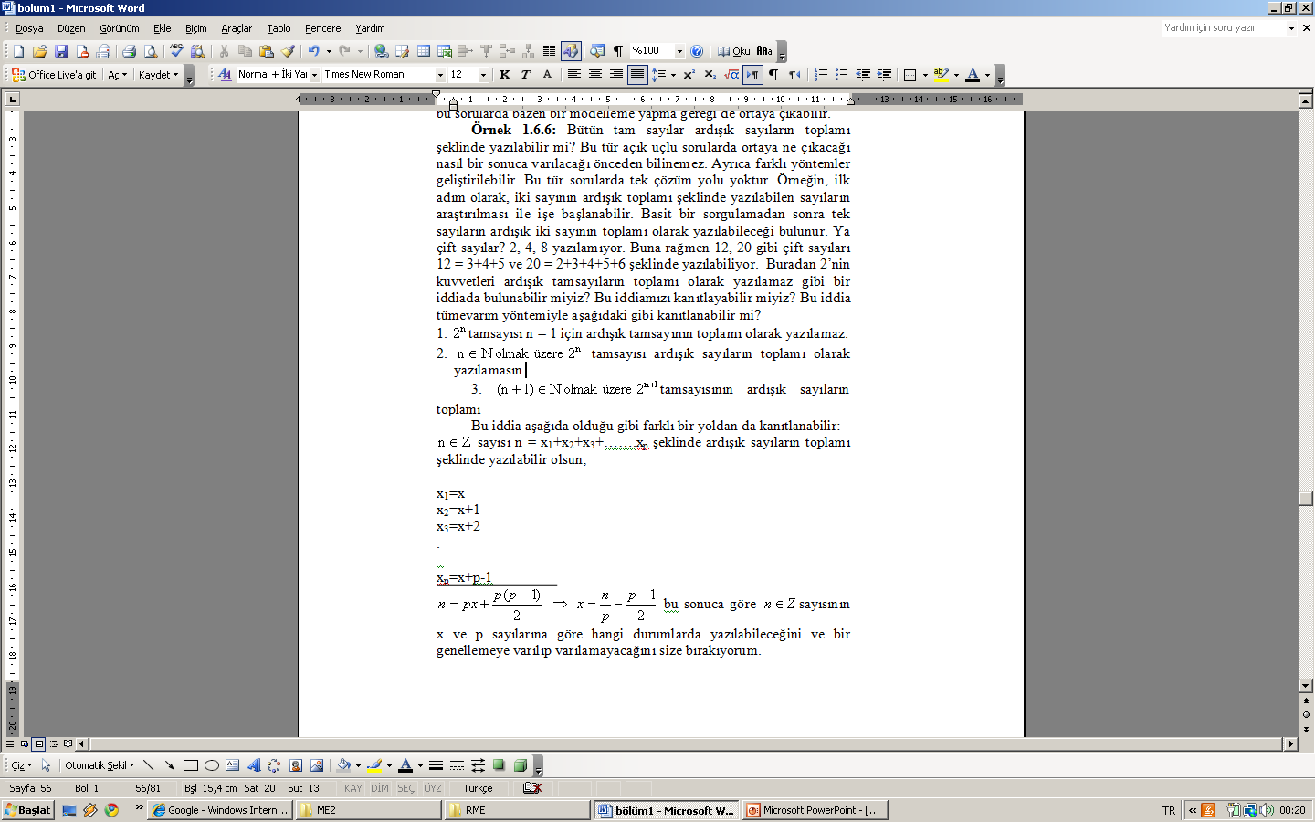

Slide 125
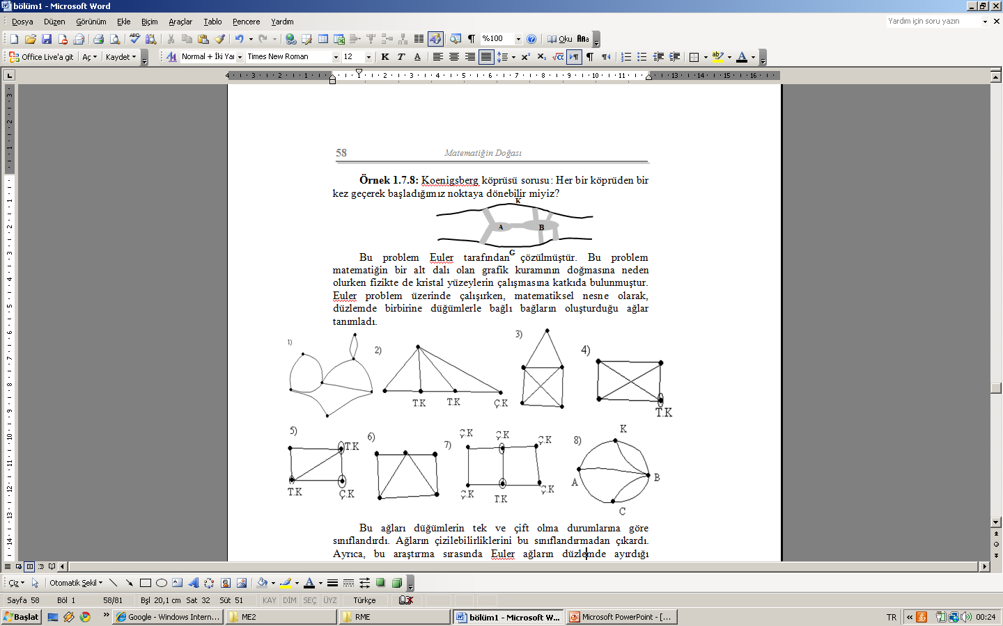

Slide 126
Önerme ve Türleri
Bir mefhumun (kavramın) işaret ettiği herhangi bir varlıkta bir vasfın bulunup bulunmadığını ifade etmenin tek yolu, önerme kurmaktır. Yani öznesiyle yüklemi arasında bağ bulunan bir cümle kurmaktır. Dolayısıyla önerme; özne ve yükleme sahip, en az iki terimden oluşan ve bir bağıntıyı içeren cümlelerdir. Doğru ya da yanlış olması mühim olmayan fakat doğru ya da yanlış olup ve kesin hüküm bildiren ifadelere önerme denir.

Slide 127
Bir ifadenin önerme olabilmesi için:
En az iki terimden oluşması gerekir.
Bir doğruluk değeri taşımalı.
Bir hükümde bulunması gerekir
Terimlerin bir bağla bağlanması gerekir.
Soru, emir, istek-arzu cümleleri önerme değildir!
Her önermede yüklenilen, yüklenen ve bağ vardır.
Ör: İnsan canlı - dır.
(Yüklenilen) (yüklenen) (bağ)

Slide 128
Örnekler:
Kağıdı bırak!
2+2=5
Neden ders çalışmıyorsun?
Kalemin ucu kırıktır.
Ağaç yeşildir.
Bazı günler bulutludur.
Keşke üniversiteyi kazansam!
Dünya yuvarlaktır.
Yağmur yağarsa ekinler büyür.
Savaş kötüdür.
Kardeşinle savaşma artık!

Slide 129
Örnekler:
Kağıdı bırak! (önerme değil)
2+2=5
Neden ders çalışmıyorsun? (önerme değil)
Kalemin ucu kırıktır.
Ağaç yeşildir.
Bazı günler bulutludur.
Keşke üniversiteyi kazansam! (önerme değil)
Dünya yuvarlaktır.
Yağmur yağarsa ekinler büyür.
Savaş kötüdür.
Kardeşinle savaşma artık! (önerme değil)

Slide 130
Önerme Türleri: A) Nitelikleri bakımından önermeler:
a) Olumlu önerme: bir önermede yüklem onaylanıyorsa önerme olumludur.
Ör: Hava bugün açıktır.
Tahta beyazdır.
Deniz mavidir.
b) Olumsuz önerme: Bir önermede yüklem olumlanmıyorsa, yani olumsuzlanıyorsa önerme olumsuzdur.
Ör: Hava bugün açık değildir.
Tahta beyaz değildir.
Deniz mavi değildir.

Slide 131
B) Nicelikleri Bakımından
a) Külli (Tümel) Önerme: Önermenin öznesi, bir sınıfın bütün üyelerini içine alıyorsa tümeldir.
Ör: Bütün öğrenciler insandır. (A)
Hiçbir canlı ölümsüz değildir. (E)
b) Kısmî ya da Cüz’i (Tikel) önerme: Önermenin öznesi bir sınıfın belli üyelerini içine alıyorsa kısmî önermedir.
Ör: Bazı insanlar sporcudur. (I)
Birçok insan duyarlı değildir.(O)
c) Tekil önerme: Önermenin öznesi tek bir şahsı işaret eder.
Ör: Ahmet başarılıdır.
Ayşe evli değildir.

Slide 132
C) Yapıları Bakımından
a) Basit önerme : Tek hüküm bildiren önermelerdir. Bu önermelerde bağ kaldırılınca geriye sadece iki terim kalır.
Ör: İnsan canlı-dır. - Tebeşir beyaz-dır. - Su temiz-dir.
b) Bileşik önerme: Birden fazla hüküm içeren önermelerdir. Bileşik önermeler ikiye ayrılır:
* Bileşikliği açıkça belli olan önermeler
* Bileşikliği gizli olan önermeler

Slide 133
Bileşikliği açıkça belli olan önermeler
Bu önermeler, birden fazla hüküm içerdikleri şekil bakımından açıkça görülen önermelerdir.
a) Şartlı önermeler: Hükmün şarta bağlı olduğu önermelerdir.
Bitişik şartlı önerme: Bu önermelerde hüküm bir şarta ‘’ ise,-se, -sa, -ce, ca’’ eklemleriyle bağlanır. Ön ve son bileşenler birbirine yakınlaştırılır veya uzaklaştırılır.
Ör: Ahmet ders çalışır ise sınıfını geçer. (yakınlaştırılmış)
Öğretmen döverse öğrenci dersi sevmez.(uzaklaştırılmış)
Ayrık şartlı önerme: Bu önermelerde hüküm bir şarta ‘’ veya, ya, ya da ‘’ eklemleriyle bağlanır. Ön ve art bileşenlerin birbirini yok etme durumu vardır.
Ör: Yağmur veya kar yağacak. - Ya aklı yok ya da bizi kandırıyor.

Slide 134
b) Bağlantılı Önerme: Birbirine ‘’ ve, hem…hem, ne… nede ‘’ eklemleriyle bağlı olan önermelerdir. Olumlu veya olumsuz olarak kurulabilirler.
Ör: Hem İstanbul hem de Ankara güzeldir.
c) Ekli önerme: ‘’ Fakat, lâkin, ama,’’ gibi ekler ile bağlı olan önermelerdir.
Ör: Ali çalışkan fakat; zeki biri değildir.
d) Sebepli önerme: Birbirine sebep bildiren kelimelerle bağlanmış önermelerdir.
Ör: Yerler ıslak çünkü su döküldü.
Ders çalışamadım çünkü elektrikler kesikti.

Slide 135
Bileşikliği gizli olan önermeler
Bu önermelerin bileşikliği şeklen belli olmaz. Mana olarak iki önerme ihtiva ettiği anlaşılır. Dörde ayrılır:
1) Karşılaştırmalı önerme: Bir fikri karşılaştırma yoluyla ifade eden önermelerdir.
Ör: Türkiye Suriye’den faklı değildir.
Matematik, kimyadan daha zevkli bir derstir.
2) Çıkarmalı önerme: Önermenin konusunun kapsamına girenleri dışarda tutarak diğerleri hakkında hüküm vermeye yarayan önermelerdir.
Ör: Pazartesi hariç her gün erken uyanırım.
Sibel ve Hasan haricindekiler çok düzenlidir.

Slide 136
3) Sınırlandırıcı önerme: Zamanı sınırlandırarak hüküm verilen önermelerdir.
Ör: Bu okul, sekiz yıldır faaliyettedir.
Bir haftadır yüzü hep güleçtir.
4) Karakteristik (bir türe dair) önerme: Yüklemin yalnızca belirtilen özneye ait olduğunu belirten önermelerdir.
Ör: Yalnız Mustafa Rusça bilir.
Sadece Furkan ders çalıştı.

Slide 137
D) Hükmün kipliği bakımından önermeler
Kiplik: Bir önermenin işaret ettiği şeyin, gerçek, zorunlu veya mümkün olup olmaması halidir. Üçe ayrılır:
a) Yalın (Assertorik) önerme: Doğruluğu veya yanlışlığı deney-gözleme dayalı olan önermelerdir. Vâkıalara (olgulara) dayalıdır.
Ör: Ay dünya’nın uydusudur. - Bitkiler fotosentez yapar.
b) Zorunlu (Apodiktik) önerme: Mutlak bir doğruluğa sahip önermelerdir. Yanlışlanması mümkün değildir.
Ör: Üçgenin iç açıları toplamı 180 derecedir. - Ateş sıcaktır.
c) Mümkün (Problematik) önermeler: Bir olasılığı ifade eden önermelerdir.
Ör: Yarın mutlu bir gün olabilir. - Piyango sana da çıkabilir.

Slide 138
Doğrudan akıl yürütme (Çıkarım)
Tek bir önermeye dayanarak yapılan akıl yürütmedir. Doğrudan çıkarım, karşı olma ve döndürme olmak üzere iki grupta incelenir.

Slide 139
Karşı olma
Aynı terimlerden elde edilmiş iki önerme nitelik-nicelik ya da hem nitelik hem nicelik bakımından farklılık gösteriyorsa bu iki önerme arasında karşı olma ilişkisi vardır.
Üst zıt önermeler: Konu ve yüklemi aynı olan iki evrensel (külli-tümel) önerme nitelik bakımından farklı olursa üst zıt olur.
Ör: Bütün kanatlılar kuştur.
Hiçbir kanatlı kuş değildir.
Ör: Hiçbir insan canlı değildir.
Bütün insanlar canlıdır.

Slide 140
Alt zıt önermeler
Konu ve yüklemleri aynı olan iki kısmî önerme nitelik bakımından farklıysa alt zıt olur.
Ör: Bazı kanatlılar kuştur.
Bazı kanatlılar kuş değildir.
Ör: Bazı üçgenler ikiz kenardır.
Bazı üçgenler ikizkenar değildir.

Slide 141
Altık önermeler
Konu ve yüklemi aynı olan iki önerme nicelik bakımından farklı, nitelik bakımından aynıysa altıktır.
Ör: Bazı bitkiler taş değildir.
Hiçbir bitki taş değildir.
Ör: Bütün bitkiler canlıdır.
Bazı bitkiler canlıdır.

Slide 142
Çelişik önermeler
Konu ve yüklemi aynı olan iki önerme hem nitelik hem de nicelik bakımından farklı ise çelişiktir.
Ör: Bütün insanlar şairdir.
Bazı insanlar şair değildir.
Ör: Hiçbir çiçek kokulu değildir.
Bazı çiçekler güzel kokuludur.

Slide 143
Döndürme
Bir önermenin niteliğini değiştirmeden öznesini yüklem, yüklemini özne yapmaktır. Düz döndürme ve ters döndürme olmak üzere ikiye ayrılır

Slide 144
a. Düz döndürme
Bir önermenin olumluluğuna – olumsuzluğuna, doğruluğuna - yanlışlığına dokunmadan yüklemini özne, öznesini yüklem yapmaktır.
Ör: Bütün serçeler kuştur.
Bazı kuşlar serçedir.

Slide 145
Düz döndürmenin kuralları
Küllî olumlu- kısmî olumlu olur
Küllî olumsuz- küllî olumsuz
Kısmî olumlu- kısmî olumlu
Kısmî olumsuz - olmaz

Slide 146
Bütün serçeler kuştur.
Bazı kuşlar serçedir.
Hiçbir insan taş değildir.
Hiçbir taş insan değildir.
Bazı hayvanlar memelidir.
Bazı memeliler hayvandır.
Bazı insanlar filozoftur.
Düz döndürmesi olmaz!!

Slide 147
b. Ters döndürme
Bir önermenin olumluluğuna, olumsuzluğun, doğruluğuna yanlışlığına dokunmadan öznesinin zıt halini yüklem , yükleminin zıt halini özne yapmaktır.

Slide 148
Ters döndürme kuralları
Küllî olumlu - küllî olumlu
Küllî olumsuz - kısmî olumsuz
Kısmî olumlu - olmaz
Kısmî olumsuz - kısmî olumsuz

Slide 149
Her insan ölümlüdür.
Her ölümlü olmayan insan olmayandır.
Hiçbir deniz göl değildir.
Bazı göl olmayanlar deniz olmayan değildir.
Bazı çiçekler menekşedir.
Ters döndürmesi olmaz!!
Bazı insanlar öğretmen değildir.
Bazı öğretmen olmayanlar insan olmayan değildir.

Slide 150
Önermelerin Gösterilişi
Önermeler p, q, r, s, ... gibi harflerle gösterilir.
p : "Gümüşhane, Karadeniz Bölgesi’ndedir."
q : "Ağrı Dağı Türkiye’nin en yüksek dağıdır."
Önermelerin Doğruluk Değeri ve Tablosu
p : "İklim, bir coğrafya terimidir."
p ≡ 1
q : "Fenerbahçe, 2010 yılında UEFA kupasını aldı."
q ≡ 0
Tanım
Bir önermenin doğru ya da yanlış olmasına önermenin doğruluk değeri denir. Önerme doğru ise doğruluk değeri "D" harfi ya da "1" ile, önerme yanlış ise " Y " harfi ya da " 0 " ile gösterilir.

Slide 151
Ör:
Aşağıdaki ifadelerin önerme olup olmadığını inceleyiniz. Önerme olanların doğruluk değerlerini söyleyiniz.

" Türkiye’nin en kalabalık şehri İstanbul’dur."
( İfadesi önerme olup doğruluk değeri 1 dir )

" Bir üçgenin dört kenarı vardır. "
( İfadesi önerme olup doğruluk değeri 0 dır )

" Pamuk yenilebilir bir bitkidir. "
( İfadesi önerme olup doğruluk değeri 0 dır )

" Lütfen ders çalışınız. "
( İfadesi önerme değildir. )

" Sinemaya gidelim"
( İfadesi önerme değildir. )

" Ne içmek istersiniz? "
( İfadesi önerme değildir.’’ )

" Her dörtgen karedir. "
( İfadesi önerme olup doğruluk değeri 0 dır )

" 8 = 24 – ( 8.2 ) "
( İfadesi önerme olup doğruluk değeri 1 dir )

Slide 152
p | p | p
Doğru | D | 1
Yanlış | Y | 0
p | q
1 | 1
1 | 0
0 | 1
0 | 0
p | q | r
1 | 1 | 1
1 | 1 | 0
1 | 0 | 1
1 | 0 | 0
0 | 1 | 1
0 | 1 | 0
0 | 0 | 1
0 | 0 | 0
p | q | r | s
1 | 1 | 1 | 1
1 | 1 | 1 | 0
1 | 1 | 0 | 1
1 | 1 | 0 | 0
1 | 0 | 1 | 1
1 | 0 | 1 | 0
1 | 0 | 0 | 1
1 | 0 | 0 | 0
. | . | . | .
. | . | . | .
2¹ = 2
2² = 4
2³ = 8
2⁴ = 16

Slide 153
NOT. n önermenin karşılıklı doğruluk değerleri 2n değişik biçimde incelenir.
Ör: p, q, r, s, t, k önermeleri için doğruluk değeri kaç tanedir?
Çözüm: 6 tane önermenin her biri için 2 hal söz konusu olduğundan toplam:
p q r s t k
2 . 2 . 2 . 2 . 2 . 2 = 26 = 64

Slide 154
ÖRNEK
(n – 1) tane önerme için 256 farklı doğruluk değeri varsa n kaçtır?
ÇÖZÜM
2n – 1 = 256
2n – 1 = 28
n – 1 = 8
⇒
n = 9

Slide 155
DENK ÖNERMELER
Doğruluk değerleri aynı olan önermelere denk önermeler denir. p ile q gibi iki önermenin denkliği p ≡ q biçiminde gösterilir.
ÖRNEK
p : " 6 asal sayıdır."
p ≡ 0
q ≡ 1
r ≡ 0 ≡ p
q : " 21 tek sayıdır. "
r ≡ 0
r : " Pırasa bir meyvedir."
q ≡ 1 ≡ s
s ≡ 1
s : " 3.( – 5 ) = – 15 "

Slide 156
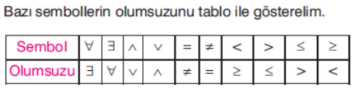
BİR ÖNERMENİN OLUMSUZU ( DEĞİLİ )
ÖRNEK
p : " 6 doğal sayıdır. "
p ≡ 1
p' : " 6 doğal sayı değildir. "
p' ≡ 0
q : " 3² = 8 "
q ≡ 0
q' : " 3² ≠ 8 "
q' ≡ 1
r : " 4 ≥12 "
r ≡ 0
r' : 4 < 12 "
r' ≡ 1
s : " 7 < 9 "
s ≡ 1
s' : " 7 ≥ 9 "
s' ≡ 0
t : " 5 > 6 "
t ≡ 0
t ' : " 5 ≤ 6 "
t ' ≡ 1
TANIM
Bir önermenin hükmünün olumsuzu alınarak elde edilen yeni önermeye bu önermenin olumsuzu (değili ) denir ve bir p önermesinin değili (olumsuzu) p' biçimde gösterilir.

Slide 157
NOT
Bir önermenin olumsuzunun olumsuzu kendisidir. ( p' )' ≡ p
ÖRNEK
p : " 6 doğal sayıdır. "
p ≡ 1
p' : " 6 doğal sayı değildir. "
p' ≡ 0
( p' )' : " 6 doğal sayıdır. "
( p' )' ≡ 1
p | p' | ( p' )'
1 | 0 | 1
0 | 1 | 0

Slide 158
BİLEŞİK ÖNERME
İki ya da daha çok önermenin " ve ", " veya ", " ise ", " ancak ve ancak " bağlaçlarından bir ya da daha fazlasıyla oluşturulan yeni önermeye bileşik önerme denir.

p ve q
p ∧ q

p veya q
p v q

p ise q
p ⇒ q

p ancak ve ancak q
p ⇔ q

Slide 159
" ∧ ", " V " BAĞLAÇLARI KULLANILARAK YAPILAN BİLEŞİK ÖNERME
ÖRNEK
" Ali ve Ayşe tahtaya kalktı." bileşik önermesini inceleyelim.
p : " Ali tahtaya kalktı. "
q : " Ayşe tahtaya kalktı "

Ali ve Ayşe tahtaya kalkmışsa bileşik önerme doğrudur.

Ali tahtaya kalkmış, Ayşe tahtaya kalkmamış ise bileşik önerme yanlıştır.

Ali tahtaya kalkmamış, Ayşe tahtaya kalkmış ise bileşik önerme yanlıştır.

Her ikisi de tahtaya kalkmamış ise bileşik önerme yanlıştır.

Slide 160
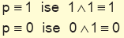
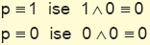
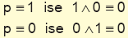
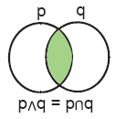
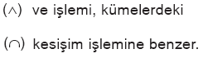
TANIM
p ∧ q bileşik önermesi, p ile q önermelerinin her ikisi de doğru iken doğru, diğer durumlarda yanlıştır.
p | q | p ∧ q
1 | 1 | 1
1 | 0 | 0
0 | 1 | 0
0 | 0 | 0

p ∧ 1
≡ p
( sağlaması)

p ∧ 0
≡ 0
( sağlaması)

p ∧ p'
≡ 0
( sağlaması)

" Ve = Her ikisi " demektir.


Slide 161
ÖRNEK
" Ali veya Ayşe tahtaya kalktı." bileşik önermesini inceleyelim.
p : " Ali tahtaya kalktı. "
q : " Ayşe tahtaya kalktı "

Ali ve Ayşe tahtaya kalkmışsa bileşik önerme doğrudur.

Ali tahtaya kalkmış, Ayşe tahtaya kalkmamış ise bileşik önerme doğrudur.

Ali tahtaya kalkmamış, Ayşe tahtaya kalkmış ise bileşik önerme doğrudur.

Her ikisi de tahtaya kalkmamış ise bileşik önerme yanlıştır.

Slide 162
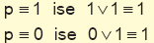
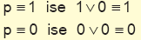
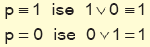
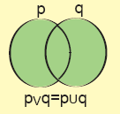
TANIM
p V q bileşik önermesi, p ile q önermelerinin her ikisi de yanlış iken yanlış, diğer durumlarda doğrudur.
p | q | p v q
1 | 1 | 1
1 | 0 | 1
0 | 1 | 1
0 | 0 | 0

p V 1
≡ 1
( sağlaması)

p V 0
≡ p
( sağlaması)

p V p'
≡ 1
( sağlaması)

" Veya = En az biri " demektir.

" Veya işlemi, kümelerdeki (U) bileşim işlemine benzer."

Slide 163
ÖRNEK
[ ( 1 V 0 ) ∧ ( 0 )' ] V 0 ≡ ?
ÇÖZÜM
[ ( 1 V 0 ) ∧ ( 0 )' ] V 0 ≡
[ 1 ∧1 ] V 0
≡ 1 V 0
≡ 1
1
1
1

Slide 164
ÖRNEK
( 0 V 0 )' ∧ [ 1 V ( 0 ∧ 1 ) ] ≡ ?
ÇÖZÜM
( 0 V 0 )' ∧ [ 1 V ( 0 ∧ 1 ) ] ≡
( 0 )' ∧ 1
≡ 1 ∧ 1
≡ 1
0
1

Slide 165
ÖRNEK
[ ( p V 1 ) ∧ p' ] V ( p ∧ 1 ) önermesinin en sade hali nedir?
ÇÖZÜM
[ ( p V 1 ) ∧ p' ] V ( p ∧ 1 ) ≡
[ 1 ∧ p' ] V p
≡ p' V p
1
P
≡ 1

Slide 166
ÖRNEK
{ [ p ∧ ( 0 V 1 )' ] V [ ( q ∧ q ) v 0 ] } ∧ q' önermesinin en sade hali nedir?
ÇÖZÜM
{ [ p∧(0 V 1)' ] V [ (q ∧ q) v 0 ] } ∧ q' ≡
{ [ p ∧ 0 ] V [ q v 0 ] } ∧q'
0
q
≡ ( 0 V q ) ∧ q'
≡ q ∧ q'
≡ 0

Slide 167
ÖRNEK
p' V q ≡ 0 ise p ∧ q' ≡ ?
ÇÖZÜM
p' V q ≡ 0
p'≡ 0
q ≡ 0
p ≡ 1
p ∧ q' ≡
1 ∧ 1 ≡ 1

Slide 168
ÖRNEK
( p' ∧ q )' ∧ q ≡ 1 ise ( p ∧ q ) V q' ≡ ?
ÇÖZÜM
( p' ∧ q )' ∧ q ≡ 1
1
1
q' ≡ 0
( p' ∧ q ) ≡ 0
( p' ∧ 1 ) ≡ 0
(p∧q)V q'≡ (1∧1)V0
≡ 1V0
≡ 1
1
0
p ≡ 1

Slide 169
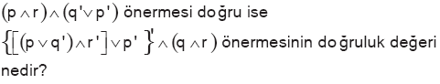
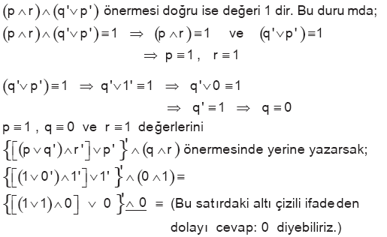
ÖRNEK
ÇÖZÜM
Bu soru Bayram Erdoğan Bey’in Lise1 Matematik kitabından alınmıştır.

Slide 170
" ∧ ", " V " BAĞLAÇLARI KULLANILARAK YAPILAN BİLEŞİK ÖNERMELERİN ÖZELLİKLERİ
1.TEK KUVVET ÖZELLİĞİ
3.BİRLEŞME ÖZELLİĞİ
p V p ≡ p
( p V q ) V r ≡ p V ( q V r )
p ∧ p ≡ p
( p ∧ q ) ∧ r ≡ p ∧ ( q ∧ r )
2.DEĞİŞME ÖZELLİĞİ
4.DAĞILMA ÖZELLİĞİ
p V q ≡ q V p
p V ( q ∧ r ) ≡ ( p V q ) ∧ ( p V r )
p ∧ q ≡ q ∧ p
p ∧ ( q V r ) ≡ ( p ∧ q ) V ( p ∧ r )

Slide 171
ÖRNEK
p ∧ ( p v q ) ≡ p denkliğini ispatlayınız.
ÇÖZÜM
p v 0 ≡ p denkliğini kullanırsak
p ∧ ( p v q ) ≡ ( p v 0 ) ∧ ( p v q )
≡ p v ( 0 ∧ q )
≡ p v 0
≡ p

Slide 172
ÖRNEK
p v ( p ∧ q ) ≡ p denkliğini ispatlayınız.
ÇÖZÜM
p ∧ 1 ≡ p denkliğini kullanırsak
p v ( p ∧ q ) ≡ ( p ∧ 1 ) v ( p ∧ q )
≡ p ∧ ( 1 v q )
≡ p ∧ 1
≡ p

Slide 173
ÖRNEK
[ p ∧ ( q v r' ) ] v ( p ∧ r) önermesinin en sade halini yazınız.
ÇÖZÜM
[ p ∧ ( q v r' ) ] v ( p ∧ r) ≡
[ ( p ∧ q ) v ( p ∧ r' ) ] v ( p ∧ r)
≡ ( p ∧ q ) v [ ( p ∧ ( r' v r ) ]
≡ ( p ∧ q ) v [ ( p ∧ 1 ]
≡ p ∧ ( q v 1 )
≡ p ∧ 1
≡ p

Slide 174
5.DE MORGAN KURALI

( p V q )' ≡ p' ∧ q'
p | q | p' | q' | p v q | ( p v q )' | p' ∧ q'
1 | 1 | 0 | 0 | 1 | 0 | 0
1 | 0 | 0 | 1 | 1 | 0 | 0
0 | 1 | 1 | 0 | 1 | 0 | 0
0 | 0 | 1 | 1 | 0 | 1 | 1
ÖRNEK
k : " Uzunluk ölçüsü birimi metredir veya negatif sayılar sıfırdan küçüktür. " önermesinin olumsuzunu yazınız.
k' : " Uzunluk ölçüsü birimi metre değildir ve negatif sayılar sıfırdan küçük değildir. "

Slide 175

( p ∧ q )' ≡ p' v q'
p | q | p' | q' | p ∧ q | ( p ∧ q )' | p' v q'
1 | 1 | 0 | 0 | 1 | 0 | 0
1 | 0 | 0 | 1 | 0 | 1 | 1
0 | 1 | 1 | 0 | 0 | 1 | 1
0 | 0 | 1 | 1 | 0 | 1 | 1

Slide 176
ÖRNEK
q ∧ ( p v r ' ) önermesinin değilini yazarsanız mesut ve bahtiyar olacağım.
ÇÖZÜM
[ q ∧ ( p v r ' ) ]' ≡
q' v ( p v r ' )'
≡
q' v [ p' ∧ ( r ' )' ]
≡
q' v [ p' ∧ r ]

Slide 177
ÖRNEK
( q' v 0 ) ∧ ( 1 v p ' ) önermesinin değilini yazınız.
ÇÖZÜM
( q' v 0 ) ∧ ( 1 v p ' ) önermesinin en sade halini yazdıktan sonra değilini ( olumsuzunu) alalım.
( q' v 0 ) ∧ ( 1 v p ' ) ≡
q' ∧ 1
≡ q'
q' önermesinin değili (q' )' ≡ q

Slide 178
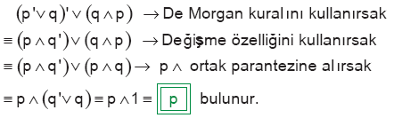
ÖRNEK
ÇÖZÜM

Slide 179
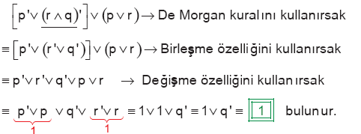
ÖRNEK
ÇÖZÜM

Slide 180
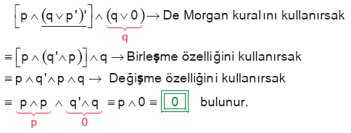
ÖRNEK
ÇÖZÜM

Slide 181
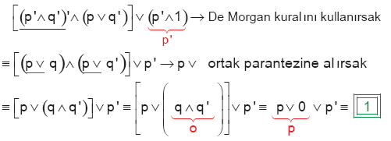
ÖRNEK
ÇÖZÜM

Slide 182
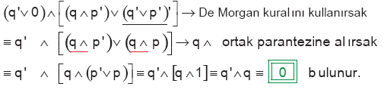
ÖRNEK
ÇÖZÜM

Slide 183
TOTOLOJİ VE ÇELİŞKİ
Bir bileşik önerme, bütün doğruluk değerleri için her zaman doğru oluyorsa bu önermeye totoloji ( 1 ), her zaman yanlış oluyorsa bu bileşik önermeye çelişki ( 0 ) denir.

p v p' ≡ 1

p ∧ p' ≡ 0
p | p' | p v p'
1 | 0 | 1
0 | 1 | 1
p | p' | p ∧ p'
1 | 0 | 0
0 | 1 | 0
( Totoloji )
( Çelişki )

Slide 184
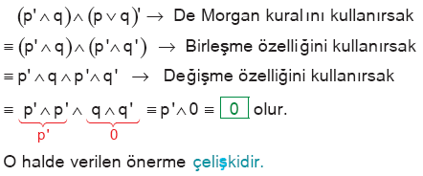
ÖRNEK
ÇÖZÜM

Slide 185
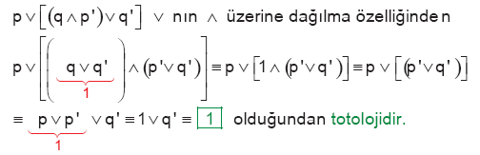
ÖRNEK
ÇÖZÜM

Slide 186
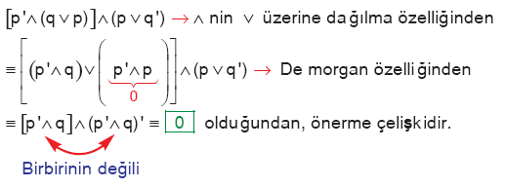
ÖRNEK
ÇÖZÜM

Slide 187
KOŞULLU ÖNERME
ÖRNEK
Bir siyasetçi, " Eğer başbakan olursam, fiyatlar düşecek." diyor.Bileşik önermesini inceleyelim.
p : " Siyasetçi başbakan seçildi. "
q : " Fiyatlar düşecek. "

Siyasetçinin başbakan seçildiğini ve fiyatların düştüğünü varsayalım.Siyasetçi sözünü tutmuştur, önerme doğrudur.

Siyasetçinin başbakan seçildiğini ama fiyatların düşmediğini varsayalım.Siyasetçi sözünü tutmamıştır, önerme yanlıştır.

Siyasetçinin başbakan seçilmemesine rağmen fiyatların düştüğünü varsayalım.Bu durum, ifade edilen önermenin yanlış olduğunu göstermez.

Siyasetçinin başbakan seçilmediğini varsayalım.Fiyatlar düşmediğinde, siyasetçi bundan sorumlu olmaz.Yalan söylemediğinde önerme doğrudur.

Slide 188
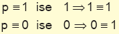
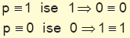
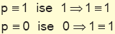
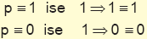
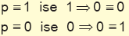
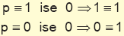
TANIM
p ⇒ q, ( p ise q ) bileşik önermesine koşullu önerme denir.
p | q | p ⇒ q
1 | 1 | 1
1 | 0 | 0
0 | 1 | 1
0 | 0 | 1

p ⇒ p
≡ 1
( sağlaması)

p ⇒ p'
≡ p'
( sağlaması)

p ⇒ 1
≡ 1
( sağlaması)

1 ⇒ p
≡ p
( sağlaması)

p ⇒ 0
≡ p'
( sağlaması)

0 ⇒ p
≡ 1
( sağlaması)

Slide 189
NOT

p ⇒ q ≡ p' v q
p | q | p' | p' v q | p ⇒ q
1 | 1 | 0 | 1 | 1
1 | 0 | 0 | 0 | 0
0 | 1 | 1 | 1 | 1
0 | 0 | 1 | 1 | 1

( p ⇒ q )' ≡ p ∧ q'

p ⇒ q ≡ q' ⇒ p'

Slide 190
ÖRNEK
( p ⇒ q ) v p ≡ 1 olduğunu gösteriniz.
ÇÖZÜM
( p ⇒ q ) v p ≡
( p' v q ) v p
≡ ( p' v p ) v q
≡ 1 v q
≡ 1

Slide 191
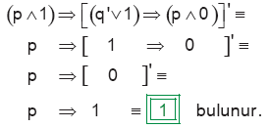
ÖRNEK
ÇÖZÜM

Slide 192
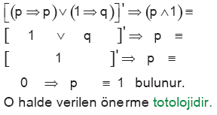
ÖRNEK
ÇÖZÜM

Slide 193
ÖRNEK
p ⇒ ( q v r) ≡ 0 olduğunu göre ( p' v q ) ⇒[ r ∧ ( q' v p ) ] ≡ ?
ÇÖZÜM
p ⇒ ( q v r) ≡ 0
( p' v q ) ⇒[ r ∧ ( q' v p ) ]
≡ ( 0 v 0 ) ⇒ [ r ∧ ( q' v p ) ]
p ≡ 1
≡ 0 ⇒ [ r ∧ ( q' v p ) ]
0
q v r ≡ 0
≡ 1
q ≡ 0
r ≡ 0

Slide 194
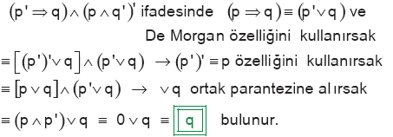
ÖRNEK
ÇÖZÜM

Slide 195
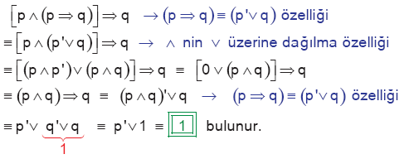
ÖRNEK
ÇÖZÜM

Slide 196
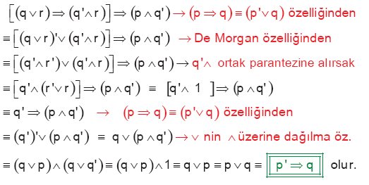
ÖRNEK
ÇÖZÜM

Slide 197
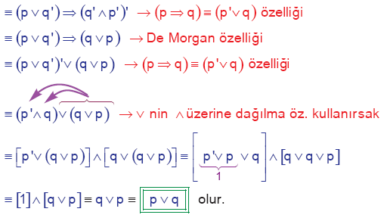
ÖRNEK
ÇÖZÜM – 1

Slide 198
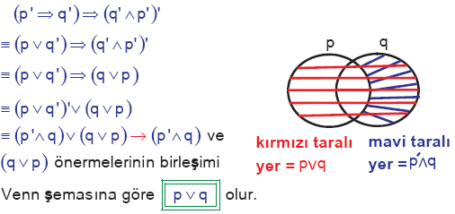
ÖRNEK
ÇÖZÜM – 2

Slide 199
ÖRNEK
" Bugün Pazar değildir veya yarın pazartesidir." önermesine denk olan önerme aşağıdakilerden hangisidir?
A) Yarın pazartesi ise bugün pazar değildir.
B) Bugün pazar değilse yarın pazartesi değildir.
Bugün pazar değilse yarın pazartesidir.
Bugün pazar ise yarın pazartesidir.
E) Yarın Pazartesi ise bugün pazardır.
ÇÖZÜM
p ⇒ q ≡ p' v q
" Bugün Pazar değildir veya yarın pazartesidir."
p'
q

Slide 200
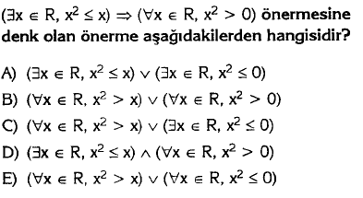
ÖRNEK
ÇÖZÜM

p ⇒ q ≡ p' v q

Slide 201
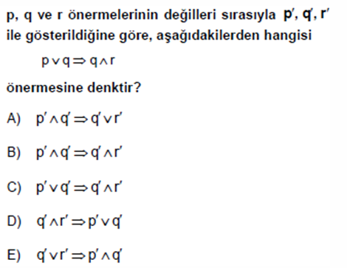
ÖRNEK
ÇÖZÜM

p ⇒ q ≡ q' ⇒ p'

Slide 202
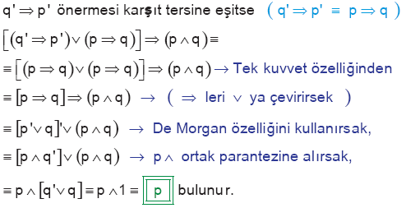
ÖRNEK
ÇÖZÜM

Slide 203
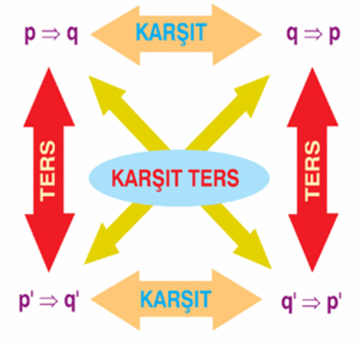
KOŞULLU ÖNERMENİN KARŞITI, TERSİ , KARŞIT TERSİ
TANIM
p ⇒ q koşullu önermesi verilesin.
a) q ⇒p önermesine p ⇒ q koşullu önermesinin karşıtı denir.
b) p'⇒q' önermesine p ⇒ q koşullu önermesinin tersi denir.
c) q'⇒p' önermesine p ⇒ q koşullu önermesinin karşıt tersi denir.

Slide 204
ÖRNEK
" Bir üçgenin kenarları eş ise açıları eşittir. " önermesinde;
a) Karşıtı: " Bir üçgenin açıları eş ise kenarları eşittir."
b) Tersi : " Bir üçgenin kenarları eş değil ise açıları eş değildir."
c) Karşıt Tersi : " Bir üçgenin açıları eş değil ise kenarları eş değildir."

Slide 205
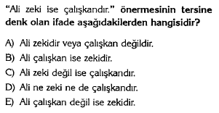
ÖRNEK
ÇÖZÜM
p : " Ali zekidir. "
q : " Ali çalışkandır. "
p' ⇒ q' ≡ p v q'
Tanımı hatırlayalım: p'⇒q' önermesine p ⇒ q koşullu önermesinin tersi denir.

Slide 206

ÖRNEK
ÇÖZÜM
Tanımı hatırlayalım:
q'⇒p' önermesine p ⇒ q koşullu önermesinin tersi denir.

Slide 207
İKİ YÖNLÜ KOŞULLU ÖNERME
ÖRNEK
p : " ABC üçgeni eşkenar üçgendir. "
q : " ABC üçgeninin iç açıları eşittir.. "
p ⇒ q : " ABC üçgeni eşkenar üçgen ise ABC üçgeninin iç açıları eştir."
q ⇒ p : " ABC üçgeninin iç açıları eş ise ABC üçgeni eşkenar üçgendir."
p ⇒ q önermesi ile q ⇒p karşıt önermesinin ve (∧) bağlacı ile bağlanmasıyla elde edilen bileşik önerme, p ⇔ q iki yönlü koşullu önermesi biçimde ifade edilir.
ABC üçgeni eşkenar üçgendir ancak ve ancak ABC üçgeninin iç açıları eş ise.
p
⇔
q

Slide 208




p | q | p ⇔ q
1 | 1 | 1
1 | 0 | 0
0 | 1 | 0
0 | 0 | 1

p ⇔ 1
≡ p

p ⇔ 0
≡ p'

p ⇔ p'
≡ 0

p ⇔ p
≡ 1

0 ⇔ p
≡ p'

1 ⇔ p
≡ p

Slide 209
NOT

p ⇔ q ≡ ( p ⇒ q ) ∧ ( q ⇒ p )
p | q | p ⇒ q | q ⇒ p | ( p ⇒ q ) ∧ (q ⇒ p) | p ⇔ q
1 | 1 | 1 | 1 | 1 | 1
1 | 0 | 0 | 1 | 0 | 0
0 | 1 | 1 | 0 | 0 | 0
0 | 0 | 1 | 1 | 1 | 1

( p ⇔ q )' ≡ p' ⇔ q ≡ p ⇔ q' ≡ ( p ∧ q' ) v (p' ∧ q )
( Doğruluk tablosu ile gösteriniz. )
Notes:
<number>

Slide 210
ÖRNEK
x + 4 = 6 ⇔ x = 2 önermesinin doğruluk nedir?
ÇÖZÜM
(x + 4 = 6 ⇒ x = 6 – 4 = 2)
∧
(x = 2 ⇒ x + 4 = 2 + 4 = 6)
Doğru
1
∧
Doğru
1
Doğru
1
( x + 4 = 6 ⇔ x = 2 ) ≡ 1

Slide 211

ÖRNEK
ÇÖZÜM

Slide 212

ÖRNEK
ÇÖZÜM

Slide 213

ÖRNEK
ÇÖZÜM

Slide 214
ÖRNEK
p v q ≡ 0 , ( p ∧ q' ) ⇔ [ t ⇒ ( q v r ) ] ≡ 1 ise t ≡ ? r ≡ ?
ÇÖZÜM
p v q ≡ 0
( p ∧ q' ) ⇔ [ t ⇒ ( q v r ) ] ≡ 1
( 0 ∧ 0' ) ⇔ [ t ⇒ ( 0 v r ) ] ≡ 1
p≡ 0
q ≡ 0
0
0 ⇔ [ t ⇒ r ] ≡ 1
0
t ⇒ r ≡ 0
t ≡ 1
r ≡ 0

Slide 215


ÖRNEK
ÇÖZÜM

Slide 216

ÖRNEK
ÇÖZÜM

Slide 217

ÖRNEK
ÇÖZÜM

Slide 218
ÖRNEK
(p ⇒ q ) ⇔ ( p' ∧ q) bileşik önermesini doğruluk tablosunu yapınız.
ÇÖZÜM
p | q | p' | p ⇒ q | p' ∧ q | (p ⇒ q ) ⇔ ( p' ∧ q)
1 | 1 | 0 | 1 | 0 | 0
1 | 0 | 0 | 0 | 0 | 1
0 | 1 | 1 | 1 | 1 | 1
0 | 0 | 1 | 1 | 0 | 0

Slide 219


ÖRNEK
Bir bileşik önerme, bütün doğruluk değerleri için her zaman doğru oluyorsa bu önermeye totoloji ( 1 ), her zaman yanlış oluyorsa bu bileşik önermeye çelişki ( 0 ) denir.
ÖRNEK

Slide 220
GEREKTİRME VE ÇİFT GEREKTİRME
Doğruluk değeri 1( Bir ) olan p ⇒ q koşullu önermesine gerektirme denir. p ⇒ q gerektirmesi " p gerektirir q " diye okunur.
ÖRNEK
Aşağıdaki koşullu önermelerin doğruluk değeri 1 ( doğru) olduğundan bu koşullu önermeler birer gerektirmedir.
a ) " x.y = 0 ⇒ x = 0 veya y = 0 "
b ) " x = 3 ⇒ x² = 9 "

Slide 221
Doğruluk değeri 1( Bir ) olan p ⇔ q iki yönlü koşullu önermesine çift gerektirme denir. p ⇔ q çift gerektirmesi " p çift gerektirir q " diye okunur.
ÖRNEK
Aşağıdaki iki yönlü koşullu önermelerin doğruluk değeri 1 ( doğru) olduğundan önermeler birer çift gerektirmedir.
a ) " x³ = 64 ⇔ x = 4 "
⟨
b ) " ABC dik üçgeninde m( A ) = 90º ⇔ a² = b² + c² "
ÖRNEK
" x² = 25 ⇔ x = 5 " önermesi bir çift gerektirme değildir.
Çünkü ; ( x = 5 ⇒ x² = 25 ) ≡ 1
( x² = 25 ⇒ x = 5 ) ≡ 0
( x = 5 veya x = – 5 olmalıydı.)

Slide 222

ÖRNEK
ÇÖZÜM

Slide 223

ÖRNEK
ÇÖZÜM
Doğruluk değeri 1( Bir ) olan p ⇔ q iki yönlü koşullu önermesine çift gerektirme denir.

p ⇔ p
≡ 1

Slide 224

ÖRNEK
ÇÖZÜM
Doğruluk değeri 1( Bir ) olan p ⇒ q koşullu önermesine gerektirme denir.

0 ⇒ p
≡ 1
( sağlaması)

Slide 225
AÇIK ÖNERME
İçinde en az bir değişken bulunan ve bu değişkene verilen değerlere göre doğru ya da yanlış olduğu kesinlikle açıklanabilen ifadelere açık önerme denir.
İçinde yalnız x değişkeni bulunan açık önerme p(x), x ve y değişkeni bulunan bir açık önermede p(x, y) biçiminde gösterilir.
ÖRNEK
p( x ) : " 2x + 3 < 4 "
p( x , y ) : " 5x + 3y < 6 "

Slide 226
DOĞRULUK ( ÇÖZÜM ) KÜMESİ
Verilen bir açık önermeyi, seçilen bir evrensel kümede doğrulayan elamanların kümesine doğruluk kümesi denir.
ÖRNEK
p( x ) : " x bir sayıdır. " Bu önermeyi;
a) Doğru önerme yapan
b) Yanlış önerme yapan birer örnek veriniz.
ÇÖZÜM
a)
x = 4 için
p( 4 ): " 4 bir sayıdır. "
p( 4 ) ≡ 1
b)
x yerine gül yazarsak
p( gül ): " gül bir sayıdır. "
p( gül ) ≡ 0

Slide 227
ÖRNEK
A = { 1, 2, 3, 4 } kümesi ile p( x ): " x + 1 < 5 " önermesi veriliyor.
a) p(x) açık önemesinin doğruluk kümesini bulunuz.
b) p(x) açık önemesini yanlış önerme yapan bir örnek veriniz.
ÇÖZÜM
a)
x + 1 < 5 ⇒ x < 4
D = { 1, 2, 3 }
b)
x = 4 için
p( 4 ): " 4 + 1 < 5 "
p( 4 ) ≡ 0

Slide 228
ÖRNEK
p( x, y ): " 2x – y < 5 " önermesi veriliyor.
a) p( 5, 1 ) ≡ ?
b) p( 3, 4 ) ≡ ?
ÇÖZÜM
a)
p( 5, 1 ) : " 2.5 – 1 < 5 "
p( 5, 1 ) ≡ 0
b)
p( 3, 4 ) : " 2.3 – 4 < 5 "
p( 3, 4 ) ≡ 1

Slide 229
NİCELEYİCİLER
Öznenin niceliğini(çokluğunu) belirten " Bazı " ve " Her " sözcüklerine matematikte kullanılan niceleyiciler denir.
" Bazı " sözcüğü " en az bir " anlamındadır. Bu niceleyiciye varlıksal niceleyici denir.Bu sözcük ∃ simgesi ile gösterilir.

Örneğin; " Bazı sayılar tektir. " önermesi, " ∃ sayılar tektir." biçiminde yazılır.
" Her " sözcüğü " bütün " anlamındadır. Bu niceleyiciye evrensel niceleyici denir.Bu sözcük ∀ simgesi ile gösterilir.


Slide 230
ÖRNEK
Günlük hayatta sıkça kullandığımız aşağıdaki ifadeleri inceleyip hangi hallerde doğru olduğunu belirtiniz.

Her sakallı, deden değildir

Her babayiğit bu bileği bükemez.

Her kuşun eti yenmez.

Her gün çalışmam.

Slide 231

ÖRNEK
0

Slide 232
ÖRNEK
x bir tam sayı olduğuna göre aşağıdaki önermelerin doğruluk değerlerini yazınız.
a) " ∃x, x + 1 < 0 " b) " ∀x, x² ≥ 0 " c) " ∀x, x² + 1 > 3 "
ÇÖZÜM
a) " ∃x, x + 1 < 0 " önermesi doğrudur. Doğru olduğunu gösteren bir örnek yeterli olacaktır. ∃(– 2 ) için –2 + 1 < 0
( ∃x, x + 1 < 0 ) ≡ 1
b) " ∀x, x² ≥ 0 " önermesi doğrudur. Çünkü bu önermeyi yanlış yapan en az bir tam sayı örnek olarak verilemez.
(∀x, x² ≥ 0 ) ≡ 1

Slide 233
c) " ∀x, x² + 1 > 3 " önermesi yanlıştır. Yanlış olduğunu göstermek için bir örnek yeterlidir. ∃( 1 ) için 1² +1 >3 eşitsizliği yanlıştır.
(∀x, x² + 1 > 3 ) ≡ 0
NİCELEYİCİ İLE İFADE EDİLEN BİR ÖNERMENİN OLUMSUZU ( DEĞİLİ )
Bir p( x ) açık önermesinin olumsuzu p'( x ) ile gösterilir.
[ ∀x, p ( x )] ' ≡ ∃x, p ( x )'
[ ∃x, p ( x )] ' ≡ ∀x, p ( x )'

Slide 234
ÖRNEK
Aşağıda verilen önermeleri olumsuzlarını yazınız.

" ∃x, x² +1 < 0"

" ∀x, 2x – 3 ≥4 "

" Bazı sayılar asaldır. "

" ∀x, 2x – 13 = 3 "
ÇÖZÜM

[ ∃x, x² +1 < 0 ]' ≡
∀x, x² + 1 ≥ 0

[ ∀x, 2x – 3 ≥4 ]' ≡
∃x, 2x – 3 < 4

[ Bazı sayılar asaldır.]' ≡
Bütün sayılar asal değildir.

[ ∀x, 2x – 13 = 3 ]' ≡
∃x, 2x – 13 ≠ 3

Slide 235
ÖRNEK
" ( ∃x, 2x – 3 = 4 ) ∧ ( ∀x, x² – 1 < 3 ) " bileşik önermesinin olumsuzunu ( değilini ) yazınız.
ÇÖZÜM
( ∀x, 2x – 3 ≠ 4 )
v
( ∃x, x² – 1 ≥ 3 )
ÖRNEK
" ( ∃x, x >x² ) ⇒ ( ∀x, x² + 1 > 0 ) " bileşik önermesinin olumsuzunu ( değilini ) yazınız.
ÇÖZÜM
p ⇒ q ≡ p' v q
( p ⇒ q )' ≡ p ∧ q'
(∃x, x > x² )
∧
( ∃x, x² + 1 ≤ 0 )

Slide 236
Matematiğin Kullandığı İspat Çeşitleri
Matematiğin en temel ve en önemli işlerinden biri, teoremleri ispatlamaktır. Varlık bildiren teoremler hariç, bir teoremin doğru olduğunu gösteren tek bir örnek vermek hatta örnekler göstermek bir teoremin ispatı için yeterli değildir. Çünkü teorem, verilen bu örnek veya örnekler için doğrulandığı halde başka bir örnek veya örnekler için doğrulanmayabilir. Bu sebeple verilen bir hükmün doğruluğu matematikte kesin olarak gösterilmek durumundadır. Bu uygun akıl yürütme faaliyetlerine ispat denir.

Slide 237
Matematikte farklı ispat yöntemleri vardır. Bütün ispatların amacı iddia edilenin doğruluğunu ya da yanlışlığını ispatlamaktır. Bu, her durumda ve her şartta iddianın doğru olduğunun gösterilmesi şeklinde olur. Bir başka deyişle iddianın bütün şartlarda genellenebilirliği gösterildiğinde ispat tamamlanmış olur.
Bunun için matematikçinin bütün durumları kontrol etmesi gerekir. Tümevarım, tümdengelim, olmayana ergi yöntemleri hep bu amaçla kullanılır. Bu yöntemlerin dışında da matematikçilerin kullandıkları genellemeler vardır.

Slide 238
Bazen bir kaç adım genellemeyi garanti altına aldığı gibi bazen belli sayıda sonlu adımlar genellemeyle ilgili soru işaretlerini ortadan kaldırmaya yetmez.

Slide 239
Genellikle matematiksel ispatlar üç aşamada tamamlanır:
Birinci aşamada iddianın doğruluğu araştırılır. Buna doğrulama aşaması diyebiliriz.
İkinci aşamada ise iddianın niçin doğru olduğunun açıklaması yapılır.
Üçüncü aşamada ise genelleme şartları kontrol edilerek soyutlama yapılır. Bu aşamada ispat için yapılanlar matematiksel dil kullanılarak en kısa yoldan soyutlaştırılır.

Slide 240
Mantıkî Düşünme deyince…
Matematikle ilgili ispatlarda önemli olan atılan her adımın mantıklı olması ve matematiksel geçerliliği olmasıdır. İspat sırasında başlangıçtaki kabuller ve şartlar dikkate alınmaz ise kolayca yanlış genellemelere ulaşabiliriz.
Aşağıdaki örneği inceleyelim:

Slide 241
a ve b birer reel sayı olmak üzere a=b olsun.
=a.b .......................(iki taraf a ile çarpıldı)
– =ab-..............(iki taraftan çıkarıldı)
(a+b)(a-b)= b(a-b) ...........(iki taraf (a-b) ortak çarpan parantezine alındı)
a+b=b ..........................(iki taraf (a-b) ile bölündü)
b+b=b
2b = b
2=1

Slide 242
Genelleme Şartı
Matematiğe dair genellemelerde bazen belli sayıda adımlar kontrol edilerek örüntünün veya iddianın genellenebilirliği hakkında karar verilmeye çalışılır.
Bazı durumlarda genellemeye ulaşmak için iki, üç adım yeterli olabilir. Bazı durumlarda ise sonlu sayıda adımların denenmesi genellemeyle ilgili soru işaretlerini ortadan kaldırmaz. Aşağıdaki örneklere bakalım.

Slide 243
Ödev:
Çokgenlerin iç açıları toplamını veren (n-2).180 formülünün doğruluğu üçgen, dörtgen ve beşgen için gösterilmesi ile genelleyebilir miyiz?
Bu formülün doğruluğunu sınamak için iki veya üç adım yeterli olabilir. Her çokgende iç açı ile dış açı bütünler açıdır. Çokgenlerin iç açıları toplamı farklı olsa da dış açıları toplamı eşittir.

Slide 244

Ödev:
Örnek
Örnek

Slide 245

Ödev:
Çember üzerinde alınan noktaları birleştiren doğruların ayırdığı bölgelerin sayısına bakalım. Dördüncü adıma kadar nokta sayısı n olmak üzere bölge sayısı 2n-1 olacak şekilde bir genelleme ortaya çıkmaktadır. Genelleme yapabilmek için dört adımı yeterli sayabilir miyiz? Nokta sayısı 6 olduğunda genellemenin bozulup bozulmadığına bakmamız gerekiyor mu?

Slide 246


Slide 247
TÜMDENGELİM (genelden-özele)
Tümdengelim akıl yürütmelerde, bir bütünün tamamı için geçerli olanın, o bütünün bir kısmı ya da teki için de geçerli olduğu kabul edilir.
Örneğin;
Bütün sporcular antrenman yapıyorsa ve Ahmet de bir sporcuysa onun da antrenman yaptığı kabul edilir.
Bütün canlılar solunum yapar her solunum yapan oksijen üretir o halde bütün canlılar oksijen üretir.
Bütün insanlar ölümlüdür. Aristo insandır. O halde Aristo ölümlüdür.

Slide 248
TÜMEVARIM
Bir bütünü oluşturan parçaların hepsinin tek tek incelenmesi ile genel bir sonuca varılması.
Örneğin;
Gözlediğim birinci taş yere düştü Gözlediğim ikinci taş yere düştü Gözlediğim üçüncü taş yere düştü O halde bütün taşlar yere düşer.
Demir ısıtılınca genleşir .Bakır ısıtılınca genleşir. Kalay ısıtılınca genleşir. O halde bütün madenler genleşir

Slide 249
Tümevarım Yöntemi
Tümevarım yöntemi ispat yöntemlerinden bir tanesidir. Tümevarım yöntemi genellikle domino taşlarına benzetilerek akılda somut hale getirilebilir. Bildiğimiz üzere, ilk domino taşı istenilen yönde itildiği zaman, diğer domino taşları da sırasıyla düşmektedir. Bütün domino taşlarının düştüğünden emin olmak için iki temel önermeyi bilmemiz yeterlidir:

Slide 250

1) İlk domino taşı düşer.
2) Herhangi bir domino taşı düştüğünde onun ardışığı olan domino taşı da düşmelidir. İşte; matematik tümevarım ilkesinin temeli, bu iki temel önermeyi içine alan domino taşlarının düşmesi durumuna benzetilmektedir.

Slide 251
Matematik tümevarım ilkesi şu şekilde özetlenebilir. Her n pozitif tamsayısı için herhangi bir P(n) önermesi verildiğinde; bu önermede P(1) doğru ve bir k pozitif tamsayısı için P(k) doğru ise P(k + 1) de doğrudur. O zaman her n pozitif tamsayısı için P(n) doğru olur. Bu ispat yöntemine, matematik tümevarım ilkesi denir.

Slide 252
İse (⇒) bağlacı ile kurulan bileşik önermesi mantık kuralları gereği 1⇒0 durumunda kesin olarak yanlış olacağı için; P(k) ⇒ P(k+1) bileşik önermesinin doğru olduğunu göstermek için; P(k) önermesi doğru kabul edildiğinde , P(k + 1) önermesinin de matematik kaideleriyle doğru olduğunu göstermemiz gerek ve yeter şarttır. Tümevarım yöntemiyle ispat yaparken bu basamağa dikkat edilmesi gerekir.

Slide 253
Tümevarım prensibinin yukarıda sayılan iki basamaktan birincisi olan (i). basamağına temel basamak, ikincisi olan (ii). basamağına ise tümevarım basamağı denir. Yukarıda gösterilmiş olan tümevarım ilkesinde (ii). adımdaki, P(k) ⇒ P(k + 1) şartlı önermesini ispatlamak için genellikle doğrudan ispat yöntemleri kullanılır.

Slide 254
Tümevarım bir ispat yöntemi olarak, önceki yüzyıllarda matematik dünyasını ciddi manada meşgul etmiş olmasına rağmen sonraki yüzyıllardaki matematikçiler ve felsefeciler tarafından eleştirilere maruz kalmıştır. Bir matematikçi olan B. Russell tümevarım yönteminin acizliğini Hristiyan dünyasına şöyle bir misalle aktarmıştır.“…Mantıklı bir hindi çiftliğe varır varmaz her sabah saat 9′da yem verildiğini fark etti.

Slide 255
Ama iyi bir tümevarımcı olduğu için hemen bir sonuca varmak istemedi. Bekledi ve her gün tekrar tekrar gözlemledi. Bu gözlemlerini değişik şartlarda tekrar etti: Çarşambaları, perşembeleri, sıcak ve soğuk günler, yağmurlu ve yağmursuz günler. Her gün yeni bir gözlem ekledi ve sonunda bir sonuç çıkardı: “Her sabah saat 9′da yemek veriliyor bana”. Fakat bir yılbaşı günü kural bozuldu: Mantıklı hindi saat 9′da yemini beklerken boynu kesildi….”

Slide 256
Matematikçi ve Epistemolog Bertrand Russell‘ın bu örneği bize tümevarım metodunun zayıflığını ispat etmeye yetecek bir örnektir. Yukarıda verdiğimiz domino taşı örneğinde domino taşlarının her zaman ve durumda ardışık olarak yıkılmasını gerektirecek bir olay ortaya çıkmış olmayabilir. Bu örneğin oluşabilmesi için hiçbir tesir ve etkinin olmadığı her şeyin aynı şekilde devam edeceği bir his ile bu ispatlamalarını yapıldığı tezi vardır ki bu özellikle sosyal bilimler için kesinlikle yanlış bir tez olur.

Slide 257
Burada tümevarım yöntemiyle ispat edilebilen matematikteki bazı önermeleri göstermeye çalışalım. İçinde yaşadığımız dünyada gelecek olayların hep bir sebep sonuç çizgisi içinde anılması ve bu şekilde hayatımızın irdelenmesi aslında yetersiz bir anlayışın ürünüdür. Geçmişte yaşanmış sebepler ve olmuş şeylere bakarak gelecekteki olacak olan olayları kestirmeye çalışmak her zaman doğru sonuçlar vermeyebilir. Tümevarım metodu da bu şekilde işlediğinden son dönemlerde daha tutarlı sonuçlar veren farklı ispat yöntemlerinin de kullanılmaya başlandığı pratikte ve teoride ortaya çıkmıştır.

Slide 258

Örnek
Çözüm

Slide 260
Ödev:
P(n) : 1+2+3...+ n = n(n+1)/2 olduğunu tümevarım ispat yöntemi ile gösteriniz.
Ödev:
P(n) : 2+4+6...+ 2n = n(n+1) olduğunu tümevarım ispat yöntemi ile gösteriniz.

Slide 261
Doğrudan İspat
En bilinen ve kolay ispat tekniklerinden biridir. Bu ispat tekniğinde, bize teorem veya önerme içinde verilen şartlar aynen alınıp gösterilmek istenen sonuca ulaşılmaya çalışılır. Yani bilinen veya bize teoremde verilen bilgileri kullanarak istenilen sonuca ulaşmaya çalışacağımız tekniktir. Bu teknik genel olarak;

Slide 262
PQ P ise Q
şeklinde gösterilir. P hipotezinin (sol tarafın) doğru olduğu kabul edilerek, sağ tarafın (Q nun) doğruluğu elde edilir.

Slide 263
Örnek: Bir tek sayının ve bir çift tamsayının toplamı tek sayıdır.
İspat: Önce m ve n gibi iki tane tamsayı ele alalım. Açıklamada da belirtildiği gibi bunlardan birinin tek, diğerinin çift olduğunu kabul ederek, toplamlarının tek olduğunu göstereceğiz. Mesela m tek ve n de çift olsun. m+n nin tek olduğunu göstereceğiz. m tek ve n de çift olduğundan;
m = 2a + 1

Slide 264
n = 2b
olacak şekilde öyle a ve b tamsayıları vardır. Yani tüm tek sayıları 2a+1 ve tüm çift sayıları 2b şeklinde yazabiliriz. Bizden m+n isteniyordu.
m + n = 2a + 1 + 2b = 2a + 2b + 1 = 2(a + b) + 1
olur. a ve b tamsayı olduğundan a + b de bir tamsayıdır ve a + b ye k gibi bir tamsayı dersek;
m + n = 2(a + b) + 1 = 2k + 1 olur.
Yani m + n = 2k + 1 şeklinde yazılabilir. Öyleyse m + n tek sayı olmalıdır.»

Slide 265
Ödev: Bir tamsayı 6 ile bölünebilirse, 2 katı 4 ile bölünebilir. Doğrudan ispat metodu ile ispatlayınız.

Slide 266
Bu tür önermeleri doğrudan ispat tekniğini kullanarak görüldüğü gibi ispatlayabiliriz. Bu ispat tekniği kolay olmasına rağmen bize her zaman yardımcı olamayabilir. Mesela "Karesi çift olan bir sayının kendisi de çifttir" şeklindeki bir önermenin ispatını bu yöntemle vermek oldukça güçtür. Bu sebeple başka ispat yöntemleri geliştirilmiştir. Sıradaki ispat tekniğini açıkladıktan sonra bu soruya tekrar dönüp, ispatının nasıl yapılabileceğini açıklamaya çalışalım.

Slide 267
Olmayana Ergi Metodu
Ters Durum İspatı– (Osm.)[Abese İcra]
Bir düşüncenin doğru olduğunu göstermek amacıyla, aksinin yanlışlığını ispatlamak. Bu ispat genel olarak P ise Q yu göstermek yerine Q değil ise P nin de olamayacağını göstermeye dayanır. Yani bu ifadeyi sözle açıklamak istersek; bize verilen kabullerden yararlanarak istenileni bulmak yerine, istenilenin olmaması (değilinin olması) durumunda, kabullerimizin de olamayacağını (yani değillerinin doğru olması gerektiğini) göstermeye dayanan bir ispat tekniğidir.

Slide 268
Az önce belirttiğimiz önermeyi bu yöntemle ispatlamaya çalışalım;
Örnek: Karesi çift sayı olan bir tam sayının kendisi de çift tam sayıdır.
İspat: Burada P dediğimiz durum sayımızın karesinin çift tam sayı olması, Q dediğimiz durum da sayımızın kendisinin çift tam sayı olmasıdır. Yani;
P: a sayısının karesi çift tam sayıdır.
Q: a sayısının kendisi çift tam sayıdır.
Sözel olarak ispatlamamız gereken ifade «Bir tam sayının karesi çift ise kendisi de çifttir.» dir.
(Hatırlatma: Bize verilen kabuller P olarak, istenen ise Q olarak kabul edilir. Ya da hipotez P, hüküm Q dur.)

Slide 269
Doğrudan ispat tekniğinde P ise Q yu gösteriyorduk ve o teknikle bunu ispatlamanın güç olacağına değinmiştik. Öyleyse şimdiki ispat tekniği ile gösterelim. Yani Q değil ise P nin de olamayacağını gösterelim. Bunu sözel olarak ifade etmek istersek «Eğer a tam sayısı çift değil ise karesi de çift değildir.» Dahası «Eğer a tam sayısı tek ise karesi de tektir.» ifadesini ispatlayacağız.

Slide 270
Bu ispat tekniğinde dikkat edilmesi gereken nokta Q değil ise P nin olmayacağını doğru olarak ifade etmektir. Özetleyecek olursak; bu ispat tekniğinde
« a tam sayısının karesi çift ise a da çift tam sayıdır »
İfadesini göstermek gerine,
« a sayısı tek tam sayı ise karesi de tektir»
ifadesini göstereceğiz.

Slide 271
Şimdi bunu görelim. a yı tek kabul ettiğimizden, öyle bir k tamsayısı için a yı; a = 2k + 1 ol arak yazabiliriz.
a nın karesinin tek olduğunu göreceğiz. Karesini alırsak; a2 = 4k2 + 4k + 1 = 4(k2 + k) + 1 olur.
ve k2 + k bir tamsayı olacağından buna m dersek; a2 = 4(k2 + k) + 1 = 4m + 1 = 2.2m + 1
2m ifadesine de t dersek; a2 = 2t +1 olur.

Slide 272
Bu ise bize a nın tek sayı olduğunu gösterir. Öyleyse a sayısı tek ise karesinin de mutlaka tek olması gerektiğini gösterdiğimizden, karesi çift ise sayının kendisinin de çift olması gerektiğini söyleyebiliriz. Bu yöntemle önermeyi ilk yönteme göre çok daha kolaylıkla ispatlamış oluyoruz. Bu ispat yönteminin kullanılabileceği başka örnekler de vermeye çalışalım;

Slide 273
Örnek 4 : Eğer bir x sayısı pozitif ise ardışığı da pozitiftir.
İspat 4 : Bizden soruda x>0 ise x+1>0 olduğunu göstermemizi istiyor. Ters durum ispat tekniği ile bunu ispatlamaya çalışırsak; P olayımız x>0 olması ve Q olayımız da x+1>0 olması olduğundan, tekniğe göre Q değil ise P nin de olamayacağını yani; x+1<0 ise x<0 olması gerektiğini göstermeliyiz.

Slide 274
(sıfıra eşit olma durumunu göz önüne almıyoruz çünkü x+1=0 olduğunda x=-1<0 olduğu ve şartı sağladığı aşikardır). Öyleyse elimizde şimdi x+1<0 kabulü var.
x+1<0 ise x<-1 ve -1<0 olduğundan x<-1<0 yani x<0 dır.
Böylece x+1<0 ise x in mutlaka x<0 şartını sağlayacağını gösterdiğimizden x>0 olduğunda x+1 mutlaka x+1>0 şartını sağlamalıdır diyebiliriz.

Slide 275
Ödev: ‘bir irrasyonel sayıdır.’ önermesini olmayana ergi metodu (ters durum metodu) ile ispatlayınız.

Slide 276
Özel Durumlardan Yeni Genellemeler Çıkarmak

Slide 277


Slide 278


Slide 279


Slide 280


Slide 281
HİPOTEZ, TANIM, TEOREM, AKSİYOM -POSTULAT

Slide 282
Aksiyom Kavramı
Başka bir önermeye götürülemeyen ve ispatlanamayan, böyle bir geri götürme ve ispatı da gerektirmeyip, kendiliğinden apaçık olan ve böyle olduğu için öteki önermelerin temeli ve ön dayanağı olan temel önermeye aksiyom ya da postulat denir. Ne türlü bir aksiyomdan yola çıkılırsa o türlü bir sonuca varılır. aksiyomlara dayanan bir felsefe, aksiyomların yanlışlığı meydana çıkınca çöker. Öklid'e ait olanlarının bazıları Lobaçevski, Riemann gibi matematikçiler tarafından reddedilmiş olan kabullerdir.

Slide 283
Başka bir ifadeyle,
“Aynı şeye eşit iki şey eşittir” önermesi gibi matematikte doğruluğunu ispata gerek kalmadan apaçık kabul ettiğimiz önermelere aksiyom,
“İkiz kenar üçgende taban açıları eşittir” önermesi gibi doğruluğu ispatlanması gereken önermelere de teorem diyoruz.
Postulat ise doğrulukları ispatlanamayan ancak doğru olarak kabul edilen önermelerdir.

Slide 284
Descartes ve başta Spinoza olmak üzere bu filozofların takipçileri felsefelerini aksiyomlara dayarlar. Örneğin Descartes, felsefesini “düşünüyorum, öyleyse varım” aksiyomundan hareket ederek kurmuştur. Spinoza ünlü Etika eserinde örneğin, “başka bir şeyle tasarlanmayan şeyin kendisiyle tasarlanması gerekir” gibi aksiyomlardan yola çıkar. Fakat, ne türlü bir aksiyomdan yola çıkılırsa o türlü bir sonuca varılır.

Slide 285
Bundan başka, bu aksiyomlar, “Parçalarının toplamı bütüne eşittir” gibi aksiyomların gücünde değildirler. Daha açık bir deyişle, Dekartçıların aksiyomları şahsi, kendilerince aksiyom sayılmış aksiyomlardır. Nitekim Cogito’nun yüzyıllarca önceki biçimini çürütmek için, “Bin altın düşünüyorum, öyleyse bin altınım var” önermesi ileri sürülmüştür.

Slide 286
Bir aksiyomatik sistemi oluşturan dört esas öğe vardır:
A1: Tanımlanmamış terim ve sembollerin koleksiyonu.
A2: Bu terim ve semboller kullanılarak tanımlanan formüller ve kümeler.
A3: Bir dizi kabuller (aksiyomlar)
A4: Bu kabullerden ortaya çıkan iddialar, varsayımlar.
D
B
d₁
A
C
d₂
B
d₃
C
A
d₄
D

Slide 287
Bu dört öğeye bağlı olarak yeni bir aksiyomatik sistem kuralım. Tanımlanmamış terimler nokta, doğru, içerme ve üzerinde olma olsun.
A1: Sadece dört nokta vardır.
A2: Her doğru en az iki nokta içerir
A3: A≠B noktaları için A ve B noktalarını içeren yalnız bir tek doğru vardır.
A4: Bu uzayda üç farklı noktayı içeren bir doğru yoktur.
D
B
d₁
A
C
d₂
B
d₃
C
A
d₄
D

Slide 288
Verilenleri düzlemde düşünerek yaptığımızda aşağıdaki şekilde olduğu gibi d1 doğrusu 3 farklı nokta içerdiği için A4 aksiyomuna uymuyor. O halde, istenen doğruları 2 boyutlu bir uzayda oluşturamıyoruz. Aksiyomlara göre doğrular çizildiğinde ortaya 3 boyutlu bir uzay çıkmakta ve A4 aksiyomu doğrulanmaktadır.
D
B
d₁
A
C
d₂
B
d₃
C
A
d₄
D

Slide 289
Mantık
Mantıkta aksiyom terimi, bir şeyi ispatlamayı gerektirmeyecek kadar açıklıktaki ilke anlamını verir. İspatlanmayı gerektirmediği gibi ispatlanamaz da. Çünkü ispatlama, daha da açıklamak demektir, bu ise daha çok açıklanamaz. Her aksiyom bir ilkedir, ama her ilke bir aksiyom değildir.

Slide 290
Örneğin, "Bütün, kendini meydana getiren parçalarından büyüktür" ilkesi bir aksiyomdur, buna karşı Einstein'ın görelilik ilkesi bir aksiyom değildir. Metafizik dünya görüşünün ürünü olan bütün mantıklar, "bir şey kendisinin aynıdır" önermesiyle dile getirilen özdeşlik ilkesini aksiyom saymışlardır. Hegel'in diyalektik mantığı bunun doğru olmadığını meydana koymuştur. Bir şey kendisiyle bile aynı değildir, çünkü sürekli olarak değişmektedir.

Slide 291
Matematik
Nicelikler arasındaki orantıları dile getiren zorunlu önermeler, matematikte aksiyom ya da postulat adıyla tanımlanırlar. Örneğin, "Bir üçüncü niceliğe ayrı ayrı eşit olan nicelikler birbirine eşittir", "Eşit niceliklere eşit nicelikler eklenirse toplamları da eşit olur". Matematiksel postulat, mantıksal postulatın niceliklere uygulanmasıdır. Aralarında başka bir anlam ayrılığı yoktur.

Slide 292
Örneğin doğal sayılar birkaç tane aksiyom üzerine kurulmuştur. İlk aksiyom "1 bir doğal sayıdır" şeklinde verilir. 1'in bir doğal sayı olup olmaması üzerinde bir mantık yürütmeden kabul ederiz.

Slide 293
Matematiğin Aksiyomatik Yapısı
Matematik, aksiyom adı verilen yapıtaşlarının üst üste konulmasıyla örülen bir merdivene benzer. Merdivenin uzayıp gidebilmesinin tek şartı ise yeni basamakları oluşturacak yeni aksiyomların daha öncekilerle çelişmemesidir. Başlangıçta çelişki yok gibi görünmesi hiçbir zaman çelişki çıkmayacak anlamına gelmez.

Slide 294
Nitekim yıllar sonra da olsa bir çelişki çıkması, o aksiyoma dayanılarak yapılan tüm ispatları geçersiz kılar. Bunu en açık ve bilinen örneği, M.Ö 300 sıralarında yazıldığı sanılan, Öklid'in ünlü "Elemanlar" dizisinin 1. kitabının 5. önermesinde yer alan (daha sonra geliştirilen ve sadeleştirilen ifadesiyle) "Bir doğruya dışındaki bir noktadan bir tek paralel çizilebilir" aksiyomudur.

Slide 295
Tersi ispatlanamadığı için hâlâ geçerliğini korumakta olan bu aksiyom Öklid geometrisinin temel taşlarından birini oluşturmaktadır. Doğruluğu ispatlanamayan bir önerme doğal olarak yanlış da kabul edilebilir. Bugün bilim çevrelerinde, Bolyai’nin da katkılarıyla Lobachevsky tarafından öne sürülen "Bir doğruya dışındaki bir noktadan birden çok paralel çizilebilir" ya da Riemann'ın iddia ettiği gibi "Bir doğruya hiçbir paralel çizilemez" aksiyomlarını temel alan Öklid-dışı geometriler de kabul görmektedir.

Slide 296
Merdiven benzetmesi sürdürülürse, bir noktadan sonra ikiye, üçe ayrılan ve her biri kendi doğrultusunda yükselen bağımsız merdivenlerden söz edilebilir. Bunlardan hangisinin geçerliğini sürdüreceğini ise ancak zaman gösterecek, elle tutulur çelişki bulunana kadar bu durum sürüp gidecektir.

Slide 297

Uluğ Bey

Slide 298
Uluğ Bey (22 Mart 1393 – 25 Ekim 1449), Timur İmparatorluğu'nun 4. sultanı olmasının yanı sıra bir Türk Matematikçi ve astronomi alimidir.
Timur’un oğlu Şahruh'un büyük oğludur. 1393 yılında Sultaniye kentinde doğmuştur. Asıl adı Muhammed Taragay olup, Timur tarafından sevilmesi sebebiyle "Uluğ Bey" olarak anılmaya başlanmıştır.

Slide 299
Uluğ Bey, Semerkant'ta bir medrese ve bir de rasathane yaptırmıştır. Kadızade Rumi bu medreseye başkanlık etmiştir. Rasathane için yörede bulunan tüm mühendis, alim ve ustaları Semerkant'a çağırmıştır. Kendisi için de bu rasathanede bir oda yaptırarak tüm duvar ve tavanları gök cisimlerinin manzaralarıyla ve resimleriyle süsletmiştir.

Slide 300

Uluğ Bey Medresesi Ve Rasathanesinin Hikayesi

Slide 301

Gözlemevinin yönetimini Bursalı Kadızade Rumi ile Cemşid'e vermiştir. Cemşid, gözlemlere başlandığı sırada, Kadızade de gözlemler bitmeden ölmüştür. Gözlemevinin tüm işleri o zaman genç olan Ali Kuşçu'ya kalmıştır.

Slide 302
Bu gözlem üzerine Uluğ Bey, ünlü "Zeycini" düzenlemiş ve bitirmiştir. Zeyç Kürkani veya Zeyç Cedit Sultani adı verilen bu eser, birkaç yüzyıl doğuda ve batıda faydalanılacak bir eser olmuştur. Zeyç Kürkani, bazı kimseler tarafından açıklanmış ve Zeyç'in iki makalesi ilk olarak 1650 yılında Londra'da basılmıştır. Uluğ Bey'in yönetimi zamanında fetihlerden çok babası zamanında olduğu gibi yönetim güçlendirilmiş ve önemli bilimsel gelişmeler yaşanmıştır.

Slide 303

El-Harezmi

Slide 304
Matematik, gökbilim ve coğrafya alanlarında çalışmış ünlü bir Fars bilginidir. 780 yılında Harzem bölgesinin Hive şehrinde dünyaya gelmiştir. 850 yılında Bağdat'ta vefat etmiştir

Slide 305

Horasan bölgesinde bulunan Harzem’de temel eğitimini alan Harezmi, gençliğinin ilk yıllarında Bağdat'taki ileri bilim atmosferinin varlığını öğrenir. İlmi konulara doyumsuz denilebilecek seviyedeki bir aşkla bağlı olan Harezmi ilmi konularda çalışma idealini gerçekleştirmek için Bağdat'a gelir ve yerleşir.

Slide 306
Devrinde bilginleri himayesi ile meşhur olan Abbasi halifesi Mem'un Harezmi'deki ilim kabiliyetinden haberdar olunca onu kendisi tarafından Eski Mısır, Mezopotamya, Grek ve Eski Hint medeniyetlerine ait eserlerle zenginleştirilmiş Bağdat Saray Kütüphanesi’nin idaresinde görevlendirilir. Daha sonra da Bağdat Saray Kütüphanesindeki yabancı eserlerin tercümesini yapmak amacıyla kurulan bir tercüme akademisi olan Beyt'ül Hikmet'de görevlendirilir.

Slide 307
Bağdat bilim atmosferi içerisinde kısa zamanda üne kavuşan Harezmi, Şam'da bulunan Kasiyun Rasathanesi'nde çalışan bilim heyetinde ve yerkürenin bir derecelik meridyen yayı uzunluğunu ölçmek için Sincar Ovasına giden bilim heyetinde bulunduğu gibi Hint matematiğini incelemek için Afganistan üzerinden Hindistan'a giden bilim heyetine başkanlık da etmiştir.

Slide 308

Bugünkü bilgisayar bilimi ve dijital elektroniğin temeli olan 2'lik (binary) sayı sistemini ve 0 (sıfırı) bulmuştur. Cebir kelimesi de Harezmi'nin "El’Kitab’ül-Muhtasar fi Hısab’il Cebri ve’l-Mukabele” (Cebir ve Denklem Hesabı Üzerine Özet Kitap) adlı eserinden gelmektedir. Bu eser aynı zamanda doğu ve batının ilk müstakil cebir kitabı olma özelliğini taşımaktadır.

Slide 309

Hesab-ül Cebir vel-Mukabele adlı kitabı, matematik tarihinde birinci ve ikinci dereceden denklemlerin sistematik çözümlerinin yer aldığı ilk eserdir. Bu nedenle Harezmî (Diophantus ile birlikte) "cebirin babası" olarak da bilinir.

Slide 310
İngilizce’deki "algebra" ve bunun Türkçe’deki karşılığı olan "cebir" kelimesi, Harezmî'nin kitabındaki ikinci dereceden denklemleri çözme yöntemlerinden biri olan «el-cebr» den gelmektedir. Algoritma (İng. "algorithm") sözcüğü de Harezmî'nin Latince karşılığı olan "Algoritmi"den türemiştir ve yine İspanyolca'daki basamak anlamına gelen "guarismo" kelimesi Harezmî'den gelmiştir. Ayrıca Harezmi dünyanın gelmiş geçmiş en büyük matematikçilerini başında gelir.

Slide 311
Harezmi’nin Matematik ile alakalı önemli eserleri,
El- Kitab'ul Muhtasar fi'l Hesab'il Cebri ve'l Mukabele
Kitab al-Muhtasar fil Hisab el-Hind
El-Meşahat
şeklindedir.
El-Harezmi’nin hayatı

Slide 312

Ali Kuşçu

Slide 313
15. yüzyılda yaşamış olan önemli bir astronomi ve matematik bilginidir. Babası Timur'un (1369-1405) torunu olan Uluğ Bey'in (1394-1449) doğancıbaşısı (Sarayda, padişahın av işlerini düzenleyen doğancıların başı) idi. "Kuşçu" lakabı buradan gelmektedir.

Slide 314

Ali Kuşçu, Semerkand'da doğmuş ve burada yetişmiştir. Burada bulunduğu sıralarda, Uluğ Bey de dahil olmak üzere, Kadızâde-i Rûmi (1337-1420) ve Gıyâsüddin Cemşid el-Kâşi (?-1429) gibi dönemin önemli bilim adamlarından matematik ve astronomi dersleri almıştır.

Slide 315

Ali Kuşçu ,Fatih tarafından Ayasofya'ya müderris olarak atanmıştır. Ali Kuşçu, burada Fatih Külliyesi'nin programlarını hazırlamış, astronomi ve matematik dersleri vermiştir.
Ali Kuşçu, Semerkand Gözlemevi'nin müdürü olan Kadızâde-i Rûmi'nin ölümü üzerine gözlemevinin başına geçmiş ve Uluğ Beye Zici'nin tamamlanmasında yardımcı olmuştur.

Slide 316

Ayrıca İstanbul'un enlem ve boylamını ölçmüş ve çeşitli Güneş saatleri de yapmıştır. Ali Kuşçu'nun medreselerde matematik derslerinin okutulmasında önemli rolü olmuştur. Verdiği dersler olağanüstü rağbet görmüş ve önemli bilim adamları tarafında da izlenmiştir. Ayrıca dönemin matematikçilerinden Sinan Paşa da öğrencilerinden Molla Lütfi aracılığı ile Ali Kuşçu'nun derslerini takip etmiştir. Nitekim etkisi 16. yüzyılda ürünlerini verecektir.

Slide 317

Ali Kuşçu'nun astronomi ve matematik alanında yazmış olduğu iki önemli eseri vardır. Bunlardan birisi, Otlukbeli Savaşı sırasında bitirilip zaferden sonra Fatih'e sunulduğu için "Fethiye" adı verilen astronomi kitabıdır. Eser üç bölümden oluşmaktadır.
Birinci bölümde gezegenlerin küreleri ele alınmakta ve gezegenlerin hareketlerinden bahsedilmektedir.

Slide 318

İkinci bölüm Yer'in şekli ve yedi iklim üzerinedir. Son bölümde ise Ali Kuşçu, Yer'e ilişkin ölçüleri ve gezegenlerin uzaklıklarını vermektedir.

Slide 319
Döneminde hayli etkin olmuş olan bu astronomi eseri küçük bir elkitabı niteliğindedir ve yeni bulgular ortaya koymaktan çok, medreselerde astronomi öğretimi için yazılmıştır. Ali Kuşçu'nun diğer önemli eseri ise, Fatih'in adına atfen Muhammediye adını verdiği matematik kitabıdır.
Ali Kuşçu’nun Hayatı

Slide 320

El-Birûni

Slide 321
Orta Asya'lı büyük bilgin Birûni, 4 Eylül 973 yılında Harezm’in başkenti Kath yakınlarında doğdu. Tahsil çağına girdiğinde Harzemşahların himayesine alındı ve saray terbiyesiyle yetişmesine ihtimam gösterildi. Bu aileden bilhassa Mansur, Birûni'nin en iyi bir eğitim alması için her imkanı sağladı. Tanınmış ve seçkin bir aileden gelen Harezmli matematikçi ve gökbilimci birisi tarafından evlat edinilen Birûni, ilk çalışmalarını bu alimin yanında yaptı. İlk eseri, Asar’ül Bakiye’dir.

Slide 322
Birûni, o zamanın bilginleriyle Buhara'da tanışmış, evrenin yapısı, serbest düşme ve diğer fizik yasalarını ve bölünmez parçacıklar üzerinde mektupla yaptığı bazı tartışmalar vardır. 1010 yılında El-Me’mun Akademisi'ne kabul edildi. Gazneli Mahmut Harezm'i fethedince, Birûni ile birlikte binlerce kişiyi tutsak aldı. Bunu izleyen on yıl içinde astronomi ve matematik çalışmalarının doruğuna erişti. Bu tutsaklığı sırasında, anayurtlarından sürülmüş ve tutsak olan Hintli bilginlerle tanıştı. Birçok dilde ilmi çeviriler yaptı.

Slide 323
Gazne’de kıbleyi tam olarak tespit edip, kıblenin tâyini için bir matematik hesâbı geliştirmiştir. Ayın, güneşin ve dünyanın hareketleri, güneş tutulması esnasında oluşan hâdiseler üzerine verdiği bilgi ve yaptığı rasatlarda, günümüz tespitlerine uygun neticeler elde etmiştir.
Bu çalışmalarıyla yer ölçüsü ilminin temellerini sekiz asır önce atmıştır. Israrlı gayretleri sonunda yerin çapını ölçmeyi başardı. Dünyanın çapının ölçülmesiyle ilgili görüşü, günümüz matematik ölçülerine tıpatıp uymaktadır. Avrupa’da buna Birûni Kuralı denmektedir.

Slide 324
Birûni Kuralı
https://owlcation.com/stem/How-to-Determin-the-Radius-of-the-Earth-Al-Birunis-Classic-Experiment

Slide 325
Newton ve Fransız Picard yaptıkları hesaplama sonucu ekvatoru 25.000 mil olarak bulmuşlardır. Halbuki bu ölçüyü Birûni, onlardan tam 700 yıl önce Pakistan'da bulmuştu.

Slide 326
Astronomi üzerine yaptığı en iyi çalışmayı Gazneli Mahmut'un oğlu Mesut'a sundu. Sultan Mesut kendisine bir fil yükü gümüşü hediye edince, "Bu armağan beni baştan çıkarır, bilimden uzaklaştırır" diyerek bu hediyeyi geri çevirmiştir.

Slide 327
Birûni, hastalıkları tedavi konusunda değerli bir uzmandı. Yunan ve Hint tıbbını incelemiş, Sultan Mesut’un gözünü tedavi etmişti. Otların hangisinin hangi derde deva ve şifa olduğunu çok iyi bilirdi. Eczacılıkla doktorluğun sınırlarını çizmiş, ilaçların yan etkilerinden bahsetmiştir. Daha o çağda Ümit Burnu’nun varlığından söz etmiş, Kuzey Asya ve Kuzey Avrupa'dan geniş bilgiler vermişti. Christoph Coloumb’dan beş asır önce Amerika kıtasından, Japonya'nın varlığından ilk defa söz eden O’dur.

Slide 328


Dünyanın yuvarlak ve dönmekte olduğunu, yerçekimin varlığını Newton'dan asırlarca önce ortaya koydu. Henüz çağımızda sözü edilebilen karaların kuzeye doğru kayma fikrini 9,5 asır önce dile getirdi.

Slide 329
Eserlerinin sayısı yüz seksen civarlarındadır. Yetmiş tane astronomi ve yirmi tane de matematik kitabı vardır. Tıp, biyoloji, bitkiler, madenler, hayvanlar ve yararlı otlar üzerinde bir dizin oluşturmuştur. 1048 yılında 75 yaşındayken vefat etmiştir.
Birûni’nin Hayatı

Slide 330

Ömer Hayyam

Slide 331

Fars şair, filozof, matematikçi ve astronom. Asıl adı Giyaseddin Ebul Feth Bin İbrahim El Hayyam’dır. 18 Mayıs 1048′de İran’ın Nişabur kentinde doğan Ömer Hayyam bir çadırcının oğluydu. Çadırcı anlamına gelen soyadını babasının mesleğinden almıştır.

Slide 332
Tıp, fizik, astronomi, cebir, geometri ve yüksek matematik alanlarında önemli çalışmaları olan Ömer Hayyam için zamanın bütün bilgilerini bildiği söylenirdi. O herkesten farklı olarak yaptığı çalışmaların çoğunu kaleme almadı, oysa O ismini çokça duyduğumuz teoremlerin isimsiz kahramanıdır. Elde bulunan ender kayıtlara dayanılarak Ömer Hayyam’ın çalışmaları şöyle sıralanabilir.

Slide 333
Yazdığı bilimsel içerikli kitaplar arasında Cebir ve Geometri Üzerine, Fiziksel Bilimler Alanında Bir Özet, Varlıkla İlgili Bilgi Özeti, Oluş ve Görüşler, Bilgelikler Ölçüsü, Akıllar Bahçesi yer alır.

Slide 334

En büyük eseri Cebir Risalesi’dir. On bölümden oluşan bu kitabın dört bölümünde kübik denklemleri incelemiş ve bu denklemleri sınıflandırmıştır. Matematik tarihinde ilk kez bu sınıflandırmayı yapan kişidir.

Slide 335

Hayyam, 13 farklı 3. dereceden denklem tanımlamıştır. Denklemleri çoğunlukla geometrik metot kullanarak çözmüştür ve bu çözümler zekice seçilmiş konikler üzerine dayandırılmıştır. Bu kitabında iki koniğin arakesitini kullanarak 3. dereceden her denklem tipi için köklerin bir geometrik çizimi bulunduğunu belirtir ve bu köklerin varlık şartlarını münazara eder.

Slide 336
Bunun yanı sıra Hayyam, binom açılımını da bulmuştur. Binom teoremini ve bu açılımdaki kat sayıları bulan ilk kişi olduğu düşünülmektedir. (Pascal üçgeni diye bildiğimiz şey aslında bir Hayyam üçgenidir). Öğrenimi tamamlayan Ömer Hayyam kendisine bugünlere kadar uzanacak bir ün kazandıran Cebir Risaliyesi’ni ve Rubaiyat’ı Semerkant’ta kaleme almıştır. 4 Aralık 1131′de doğduğu yer olan Nişabur’ da dünyaya veda etmiştir.

Slide 337


Ömer Hayyam’ın Hayatı

